Slide 1
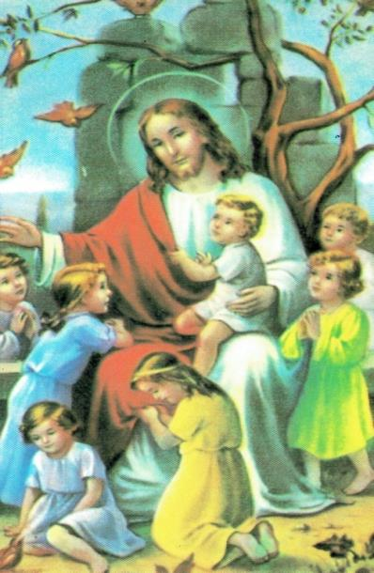
ODGOJ U VJERI -
izazov i ponuda roditeljima djece u predškolskim ustanovama
Maja Šobak, ravnateljica DV Zrno Virje i odgajateljica u vjeri
Tamara Brežnjak, odgajateljica u vjeri
Željka Gabaj, odgajateljica u vjeri
Kristina Legradi, odgajateljica u vjeri
Marina Makar, odgajateljica u vjeri
Varaždin, 13. siječnja 2018.

Slide 2
Zašto odgoj u vjeri u predškolskim ustanovama?
Razdoblje do sedme godine djetetova života vrlo je važno za njegov budući život. To je vrijeme sazrijevanja duha kada dijete prima u sebe sve one temeljne dojmove koji će se upoznavanjem Evanđelja u njemu učvrstiti i postati njegovom svojinom.
Sustavan predškolski odgoj obuhvaća cjelovitost djetetova bića, a u tu cjelovitost nužno je uključen i vjerski odgoj.

Slide 3
Ugovor Svete Stolice i Republike Hrvatske, ratificiran 24. siječnja 1997.
Članak 1.
Republika Hrvatska, u svjetlu načela o vjerskoj slobodi, poštuje temeljno pravo roditelja na vjerski odgoj djece te se obvezuje da će, u sklopu školskoga plana i programa i u skladu s voljom roditelja ili skrbnika, jamčiti nastavu katoličkoga vjeronauka u svim javnim osnovnim i srednjim školama i u predškolskim ustanovama, kao obveznoga predmeta za one koji ga izaberu, pod istim uvjetima pod kojima se izvodi nastava ostalih obveznih predmeta.
(2) Odgojno - obrazovni sustav u javnim predškolskim ustanovama i školama, uključujući i visoka učilišta, uzimat će u obzir vrijednosti kršćanske etike.

Slide 4
Ugovor između Vlade Republike Hrvatske i Hrvatske biskupske konferencije o katoličkom vjeronauku u javnim školama
i vjerskom odgoju u javnim predškolskim ustanovama, 1997.
Članak 1.
(6) Vjerski odgoj u javnim predškolskim ustanovama izvodi se za djecu čiji roditelj odnosno skrbnik o tome dade pismenu izjavu ravnatelju predškolske ustanove.
Članak 3.
(2) Katolički vjerski odgoj u javnim predškolskim ustanovama izvodi se u okviru cjelokupnog odgoja prema programu katoličkoga vjerskog odgoja predškolske djece.
Članak 6.
(4) Vjerski odgoj u javnim predškolskim ustanovama mogu izvoditi:
- odgojitelji predškolske djece, pod uvjetom da uz stručnu spremu utvrđenu propisima Republike Hrvatske imaju i dostatnu teološko - katehetsku, psihološko - pedagošku i didaktičko - metodičku spremu u vjerskom odgoju.

Slide 5
Zakon o predškolskom odgoju i obrazovanju (NN 10/97, 107/07, 94/13)
Članak 3.
(2) Predškolski odgoj ostvaruje se u skladu s razvojnim osobinama i potrebama djece te socijalnim, kulturnim, vjerskim i drugim potrebama obitelji.
Pozivamo se i na ostale temeljne dokumente i smjernice odnosno programe:
Drugi Vatikanski koncil, Deklaracija o kršćanskom odgoju
Katekizam Katoličke Crkve
Opća deklaracija organizacije Ujedinjenih naroda o pravima čovjeka
Deklaracija o pravima djeteta
Konvencija o pravima djeteta
Ustav Republike Hrvatske
Program vjerskog odgoja predškolske djece u izvanobiteljskim uvjetima
Nacionalni kurikulum za rani i predškolski odgoj i obrazovanje
Državni pedagoški standard predškolskog odgoja i naobrazbe
Programsko usmjerenje odgoja i obrazovanja predškolske djece

Slide 6
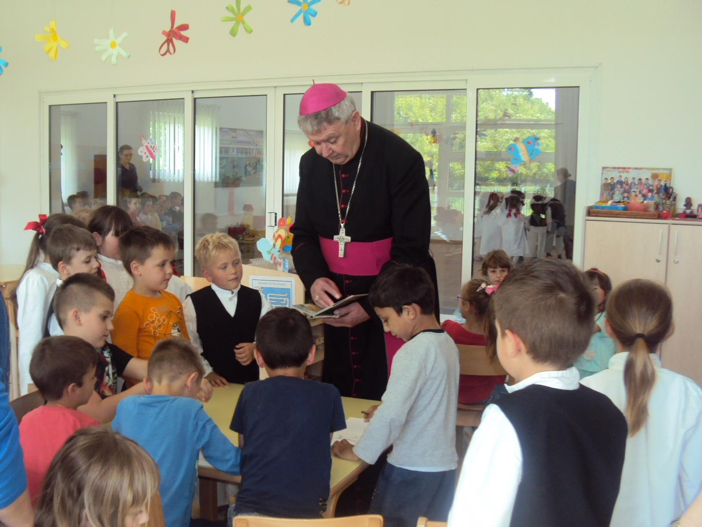

Slide 7
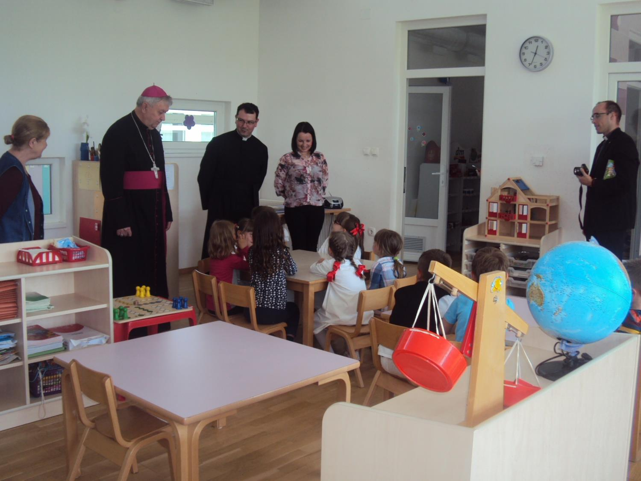

Slide 8
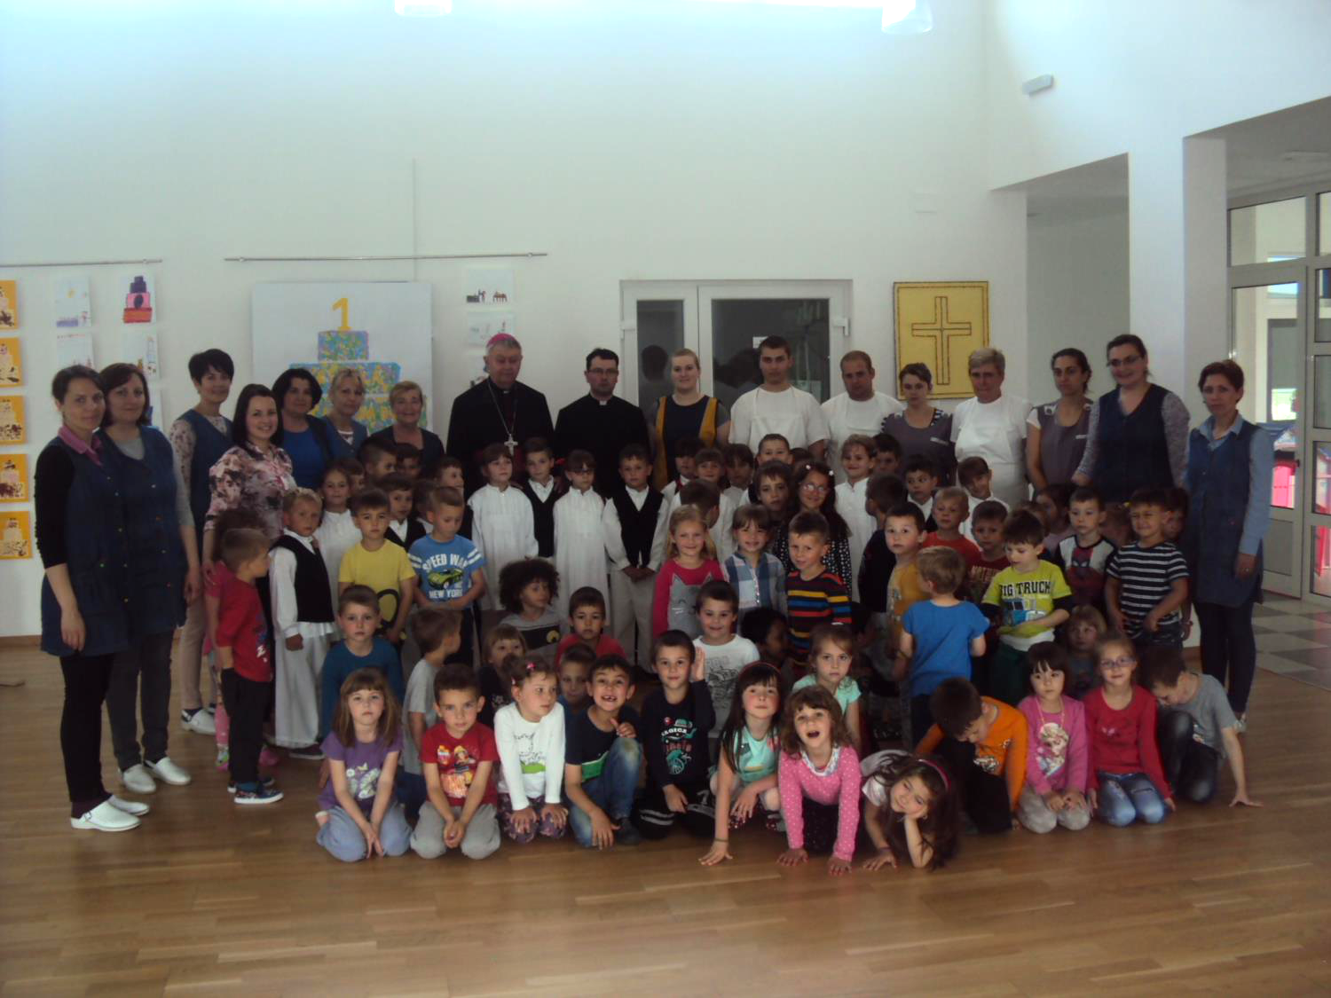

Slide 9
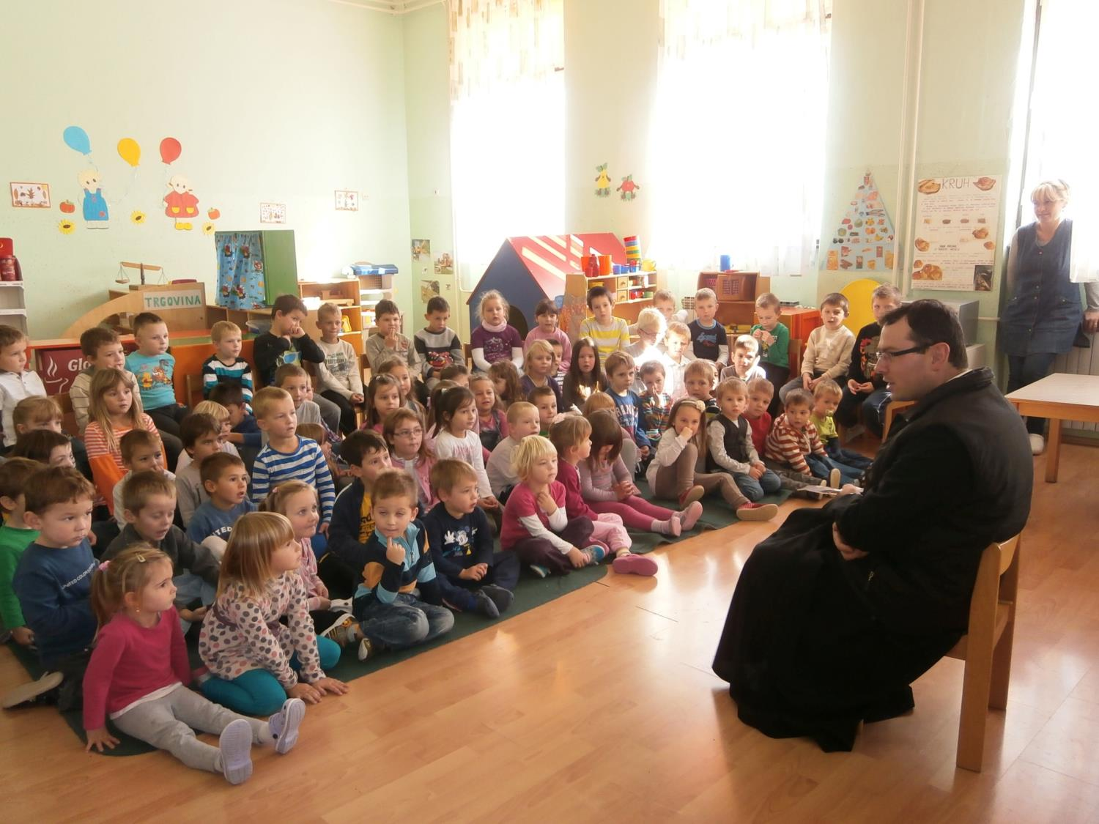

Slide 10
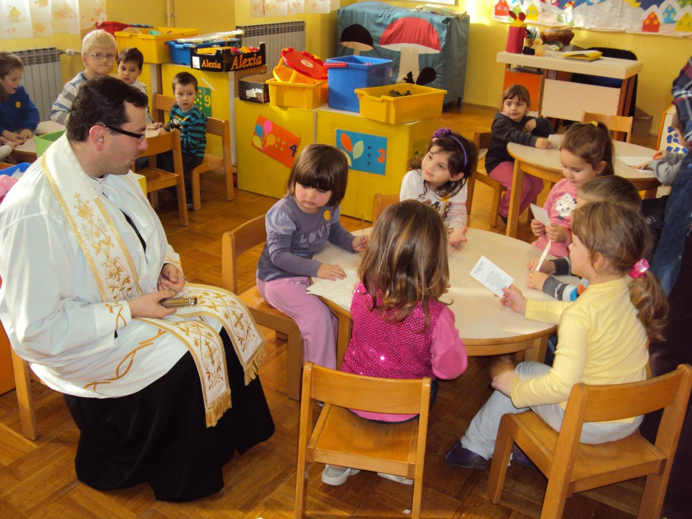

Slide 11
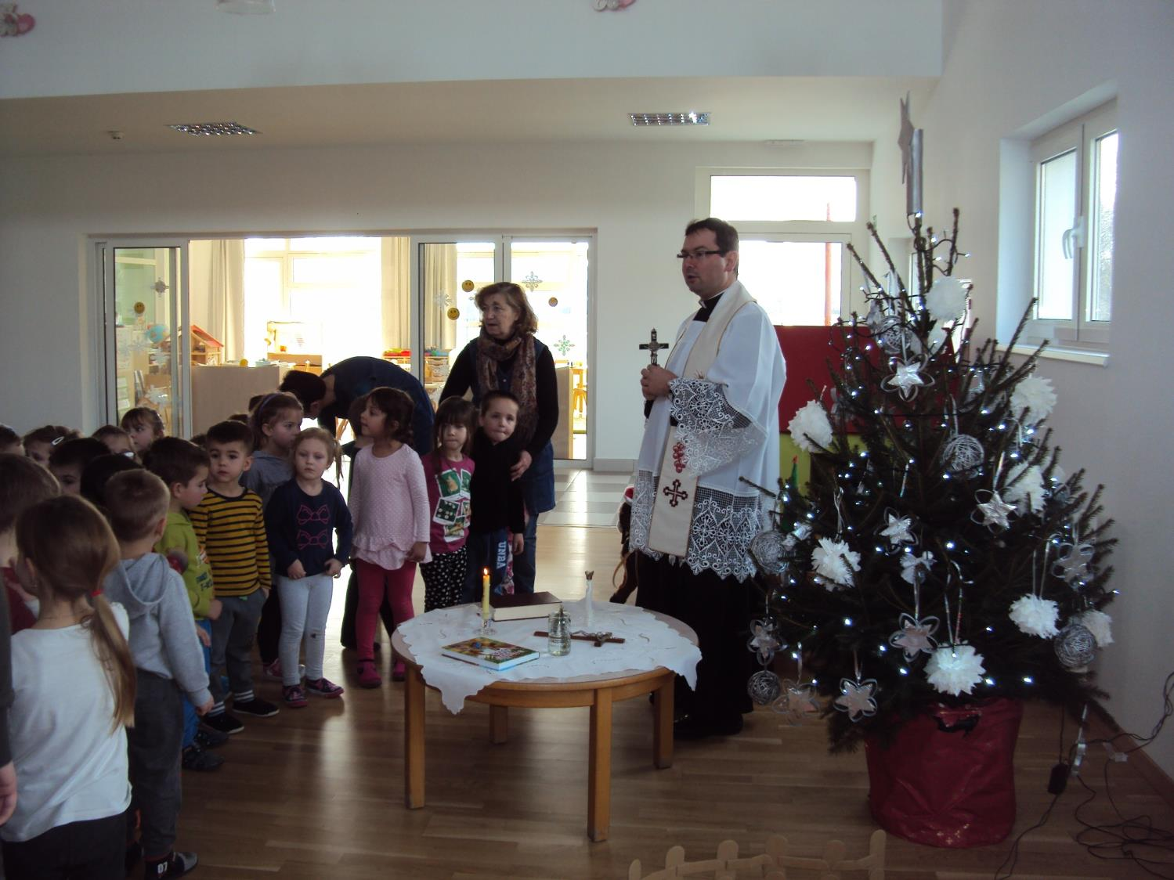

Slide 12
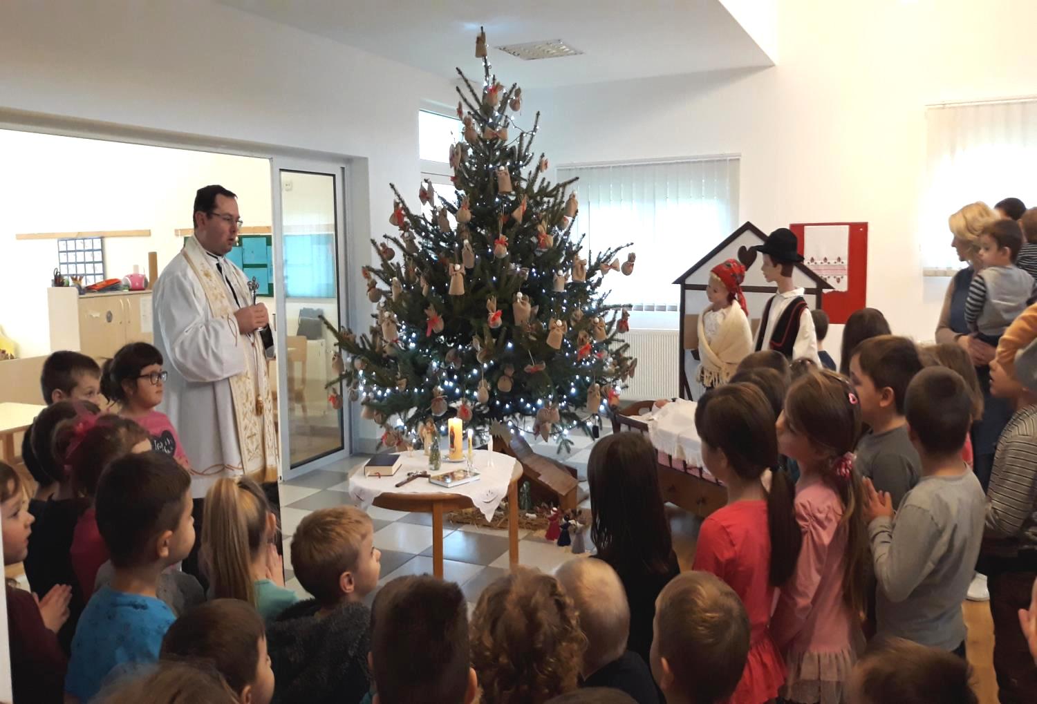

Slide 13
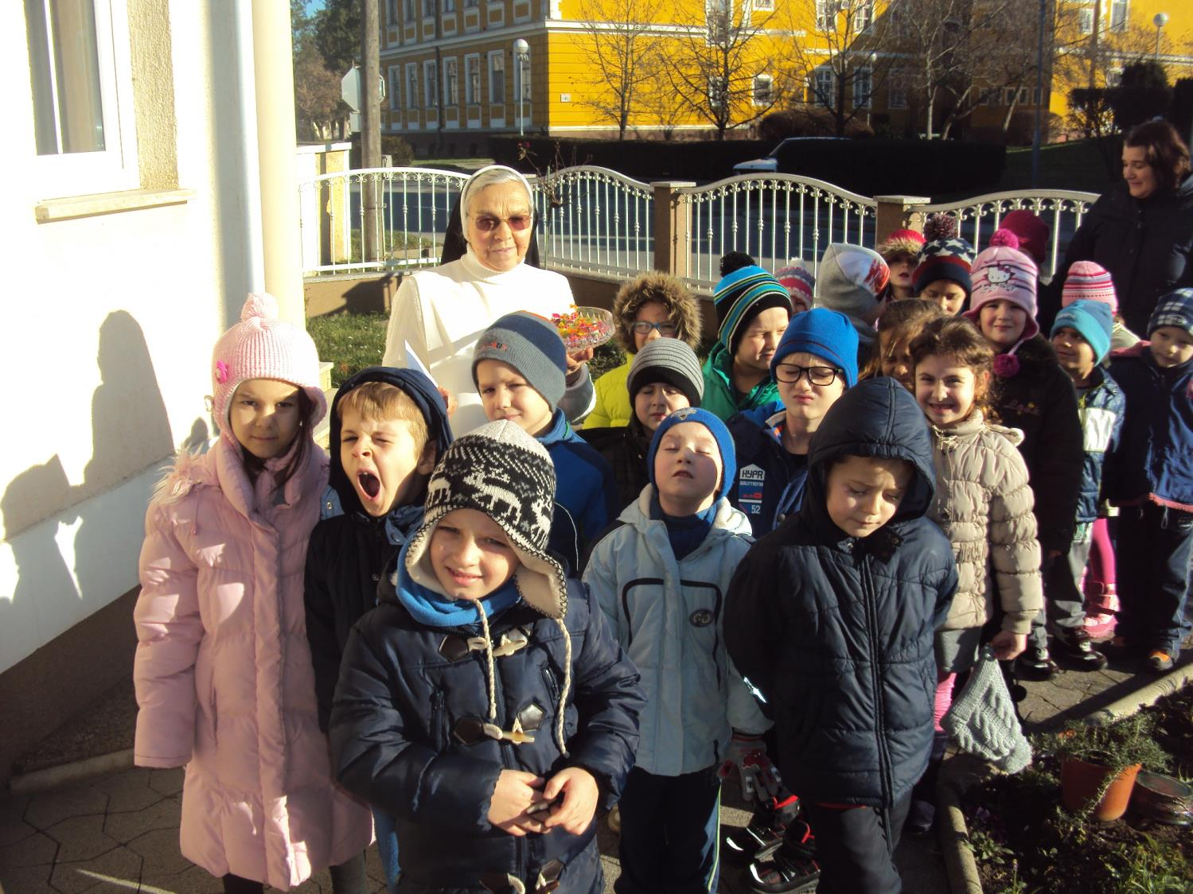

Slide 14
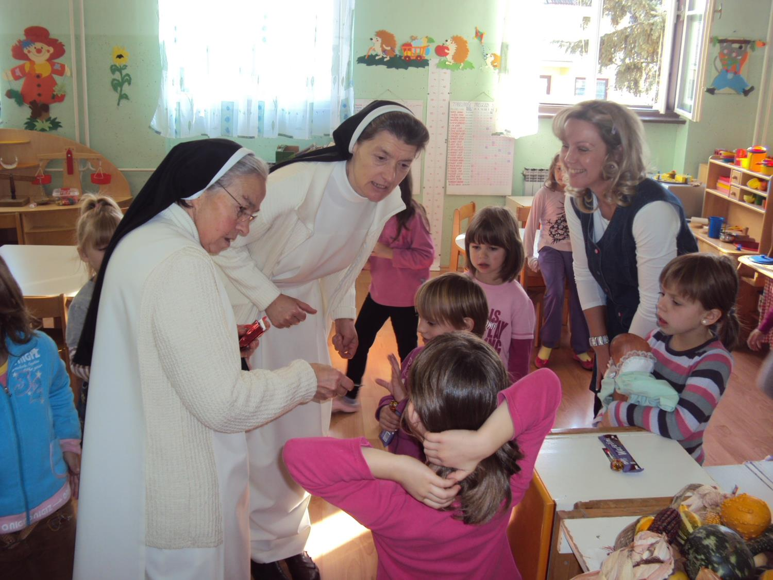

Slide 15
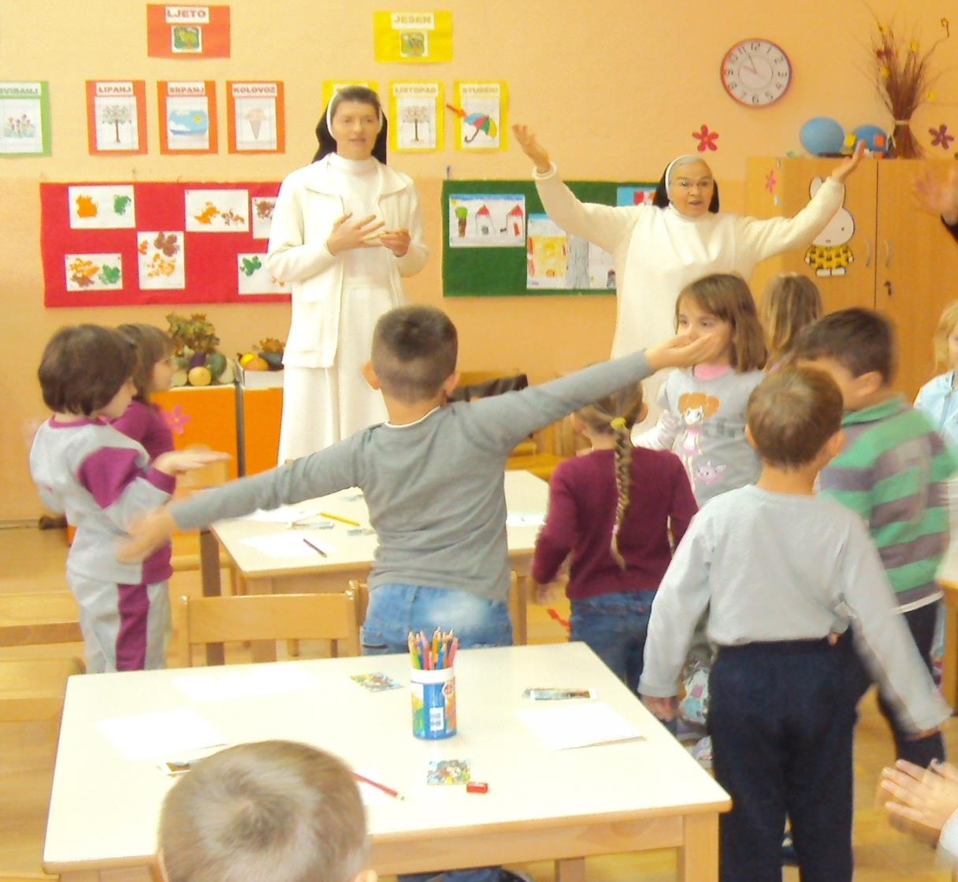

Slide 16
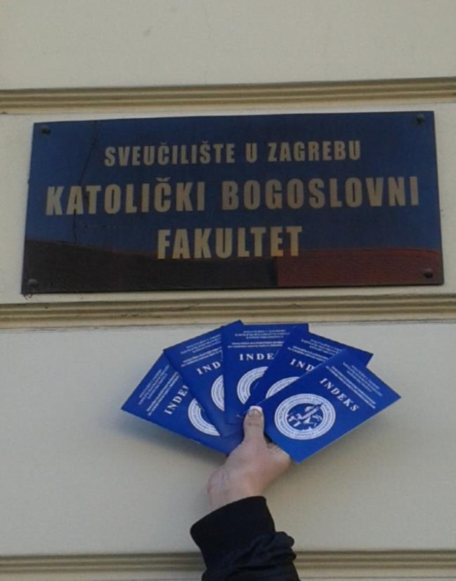
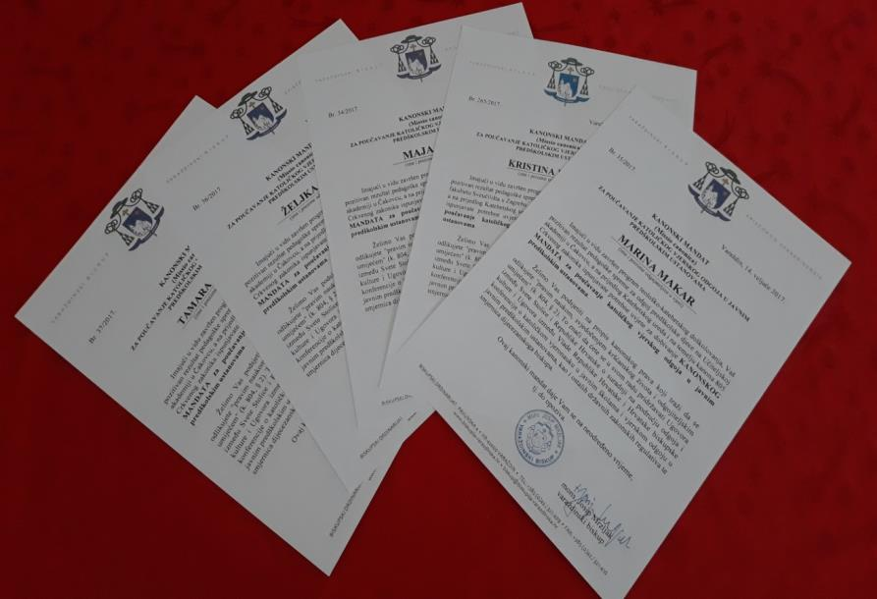
← Početak
Završetak
↓

Slide 17
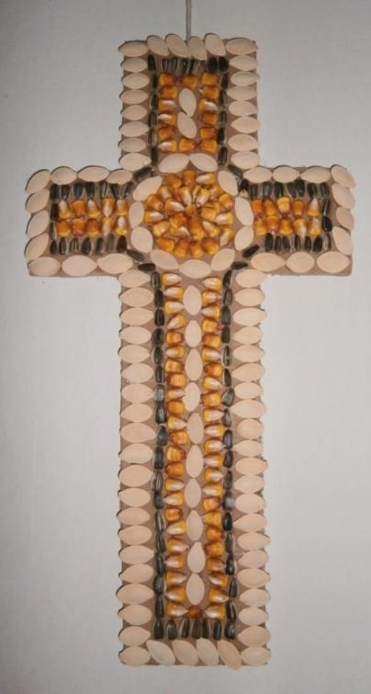
Tematske jezgre za kreativno planiranje i rad
Doček i prihvaćanje djece
Stvoreni svijet i stvorenja u njemu
Kraljevstvo Božje
Život u zajedništvu sa svetima
Božić - radost Isusova dolaska na svijet
Isusovo djetinjstvo i život
Otkrivanje tajne života
U znaku vode i svjetla - ususret uskrslom Isusu
Majka
Moja kršćanska zajednica – Crkva

Slide 18
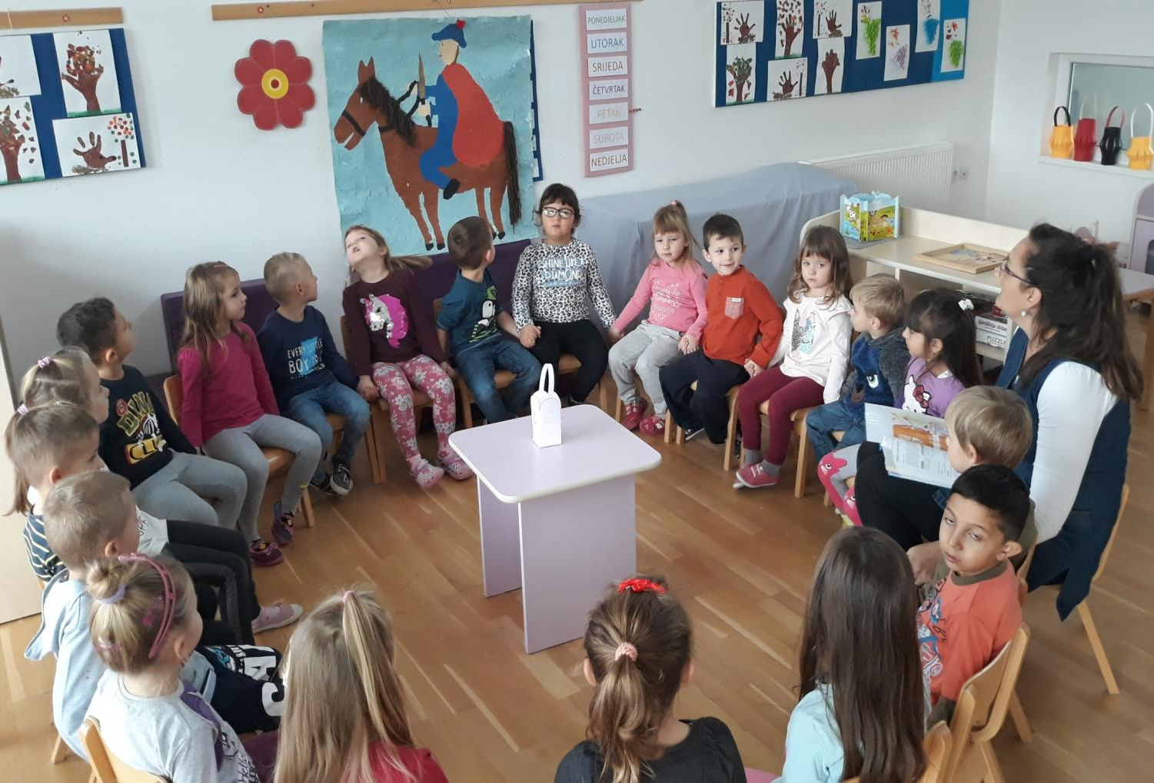

Slide 19
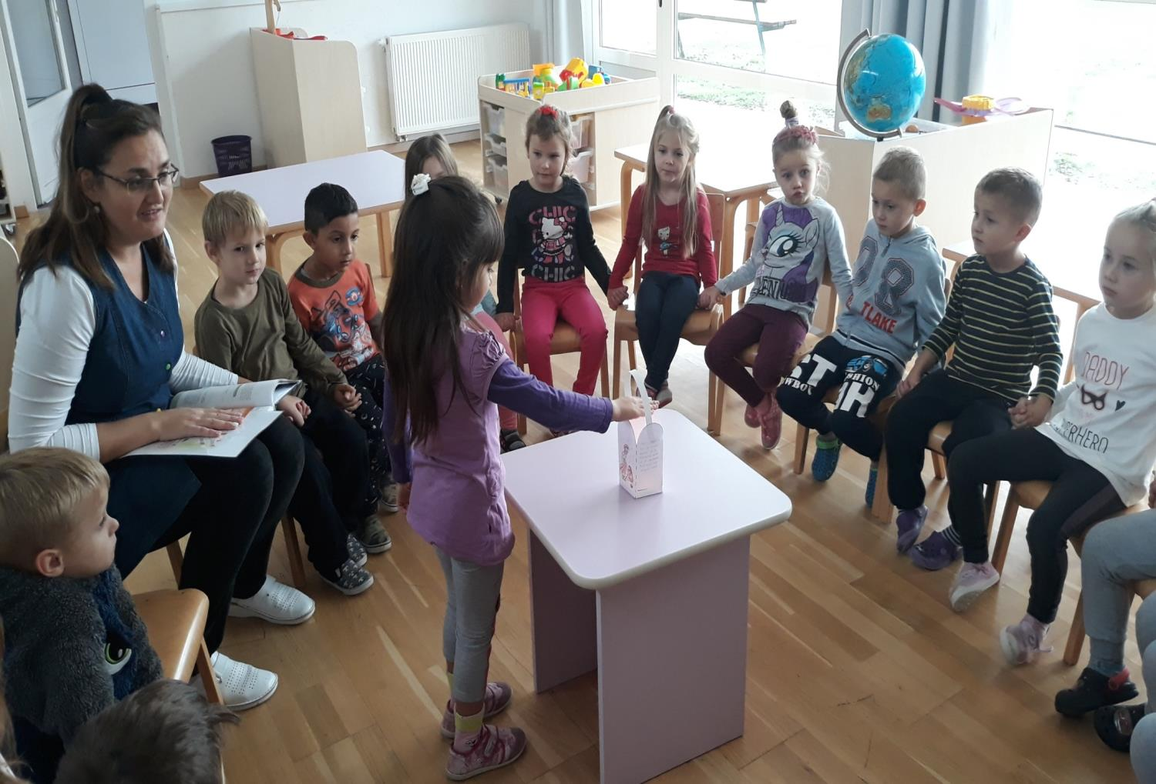

Slide 20
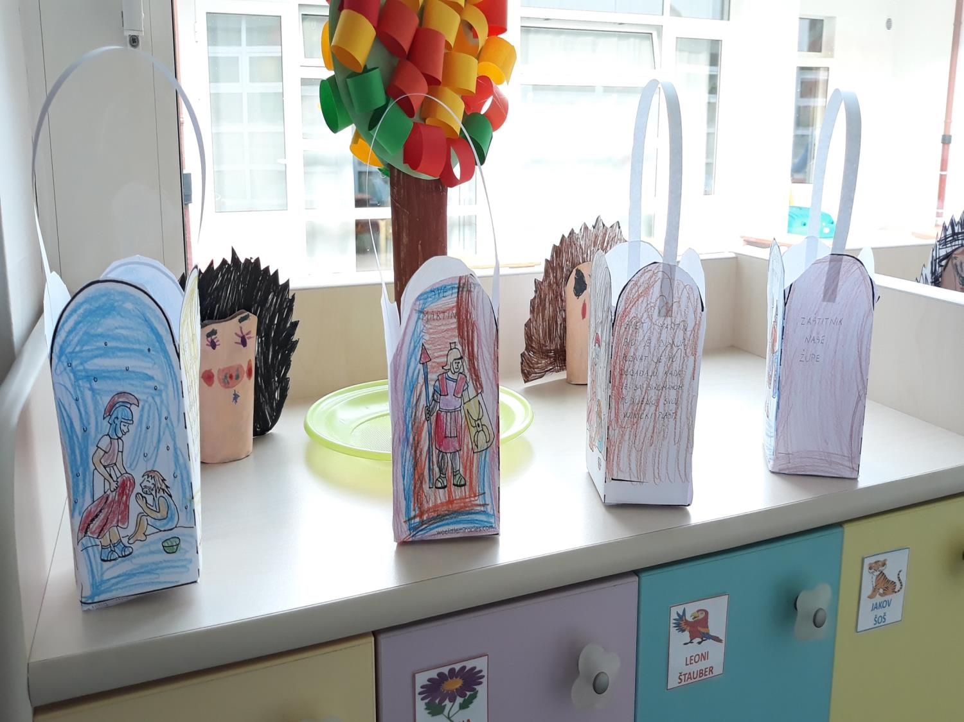

Slide 21
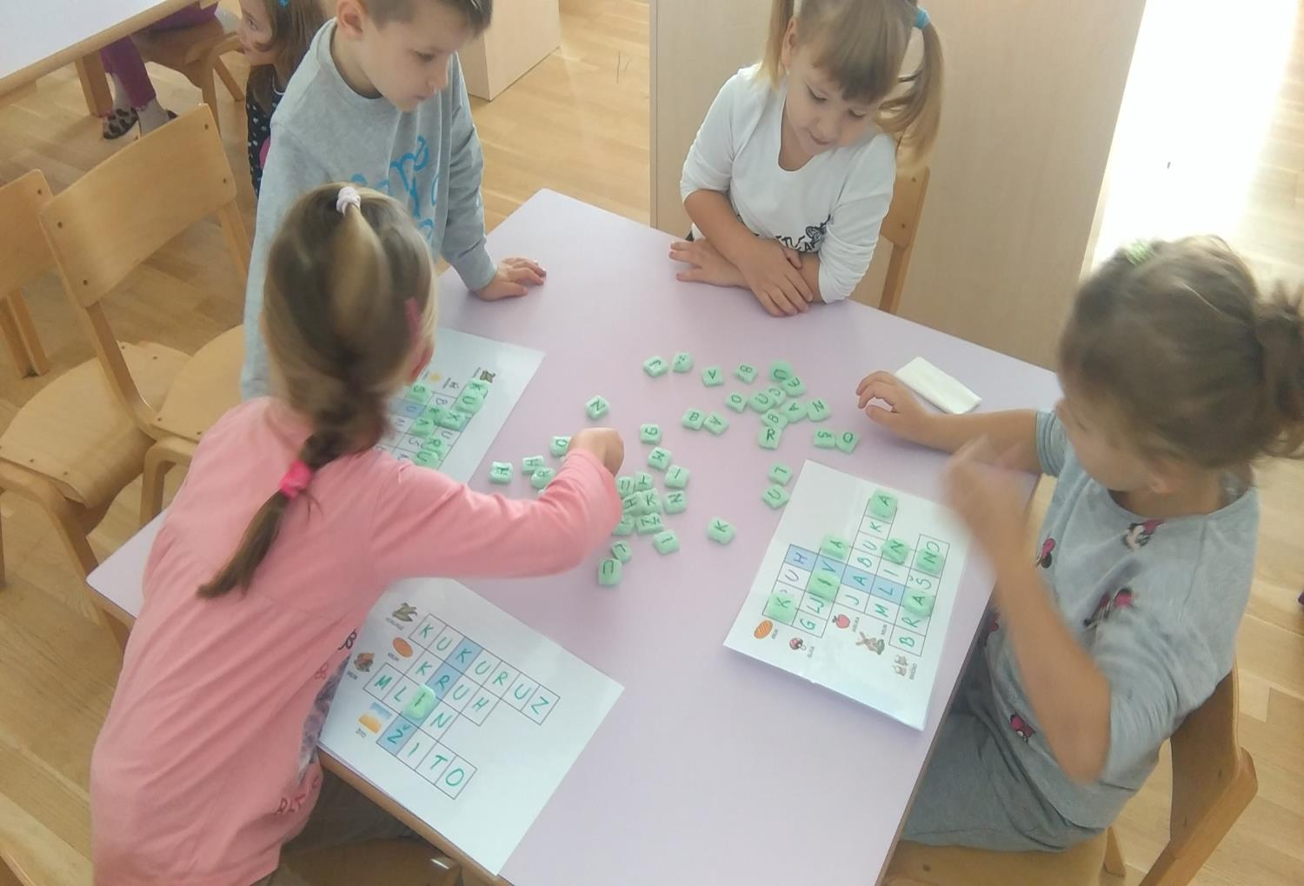

Slide 22
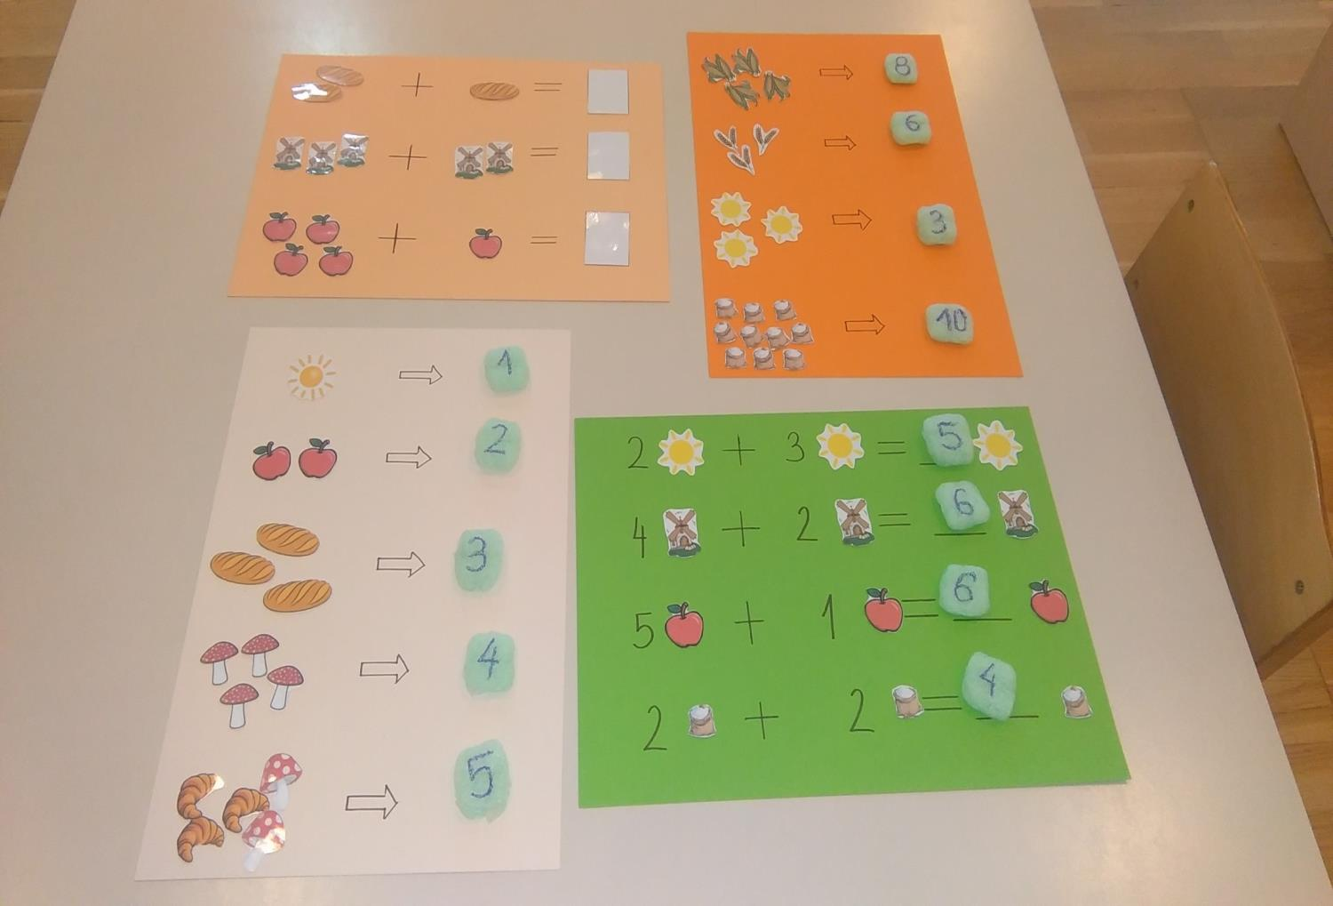

Slide 23
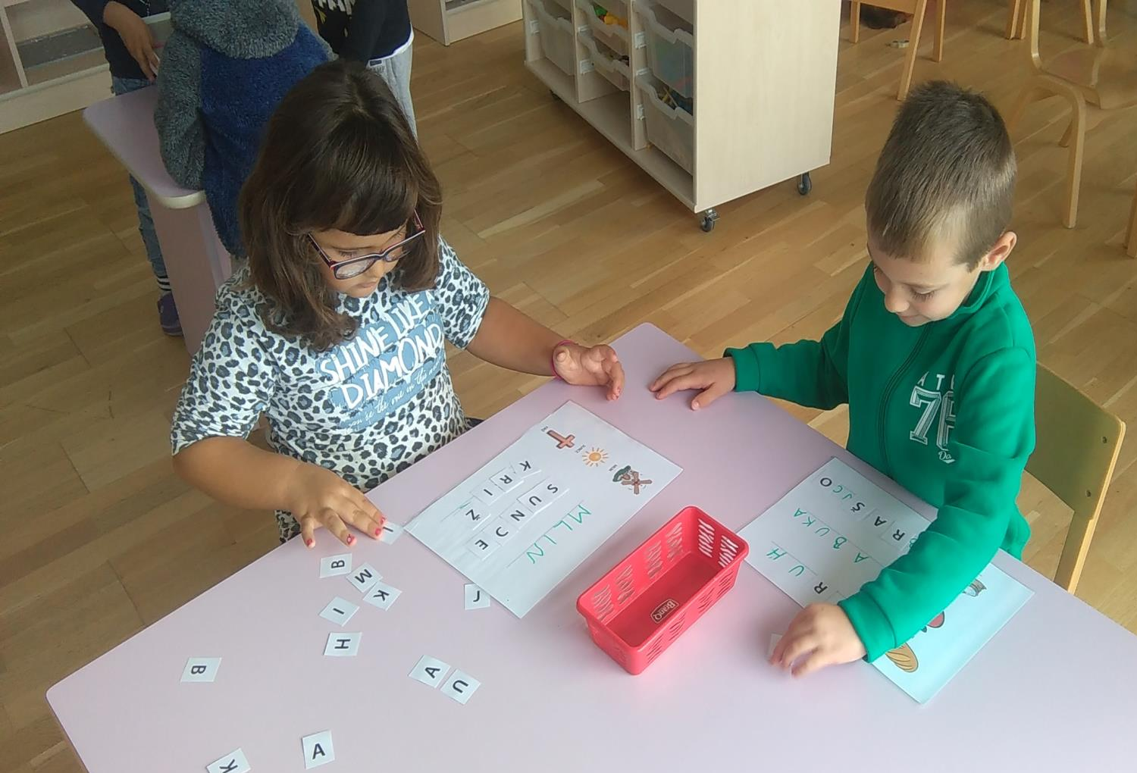

Slide 24
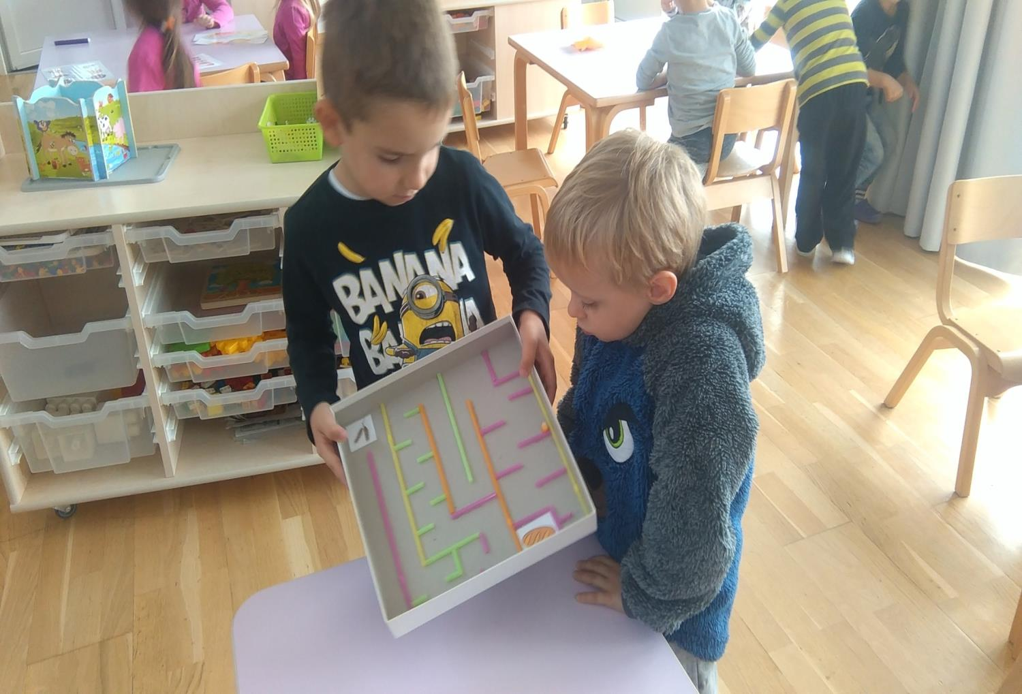

Slide 25
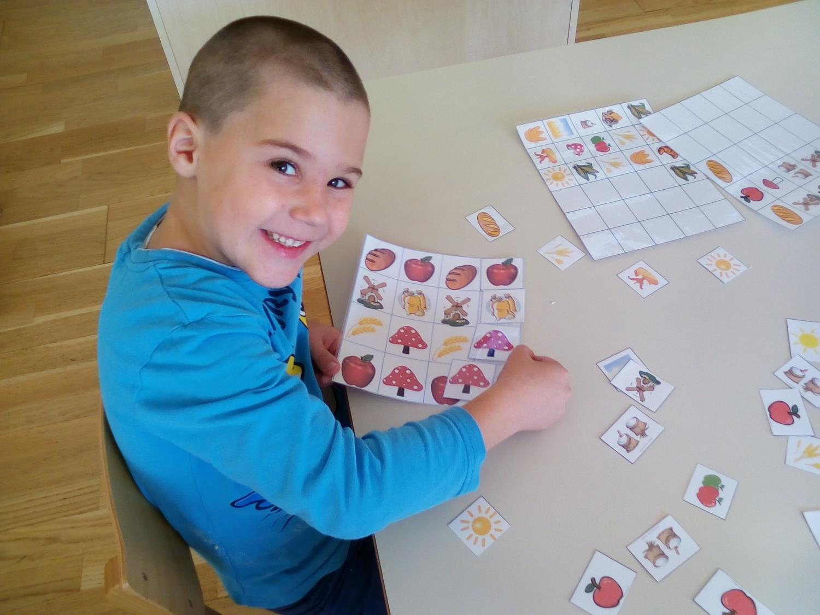

Slide 26
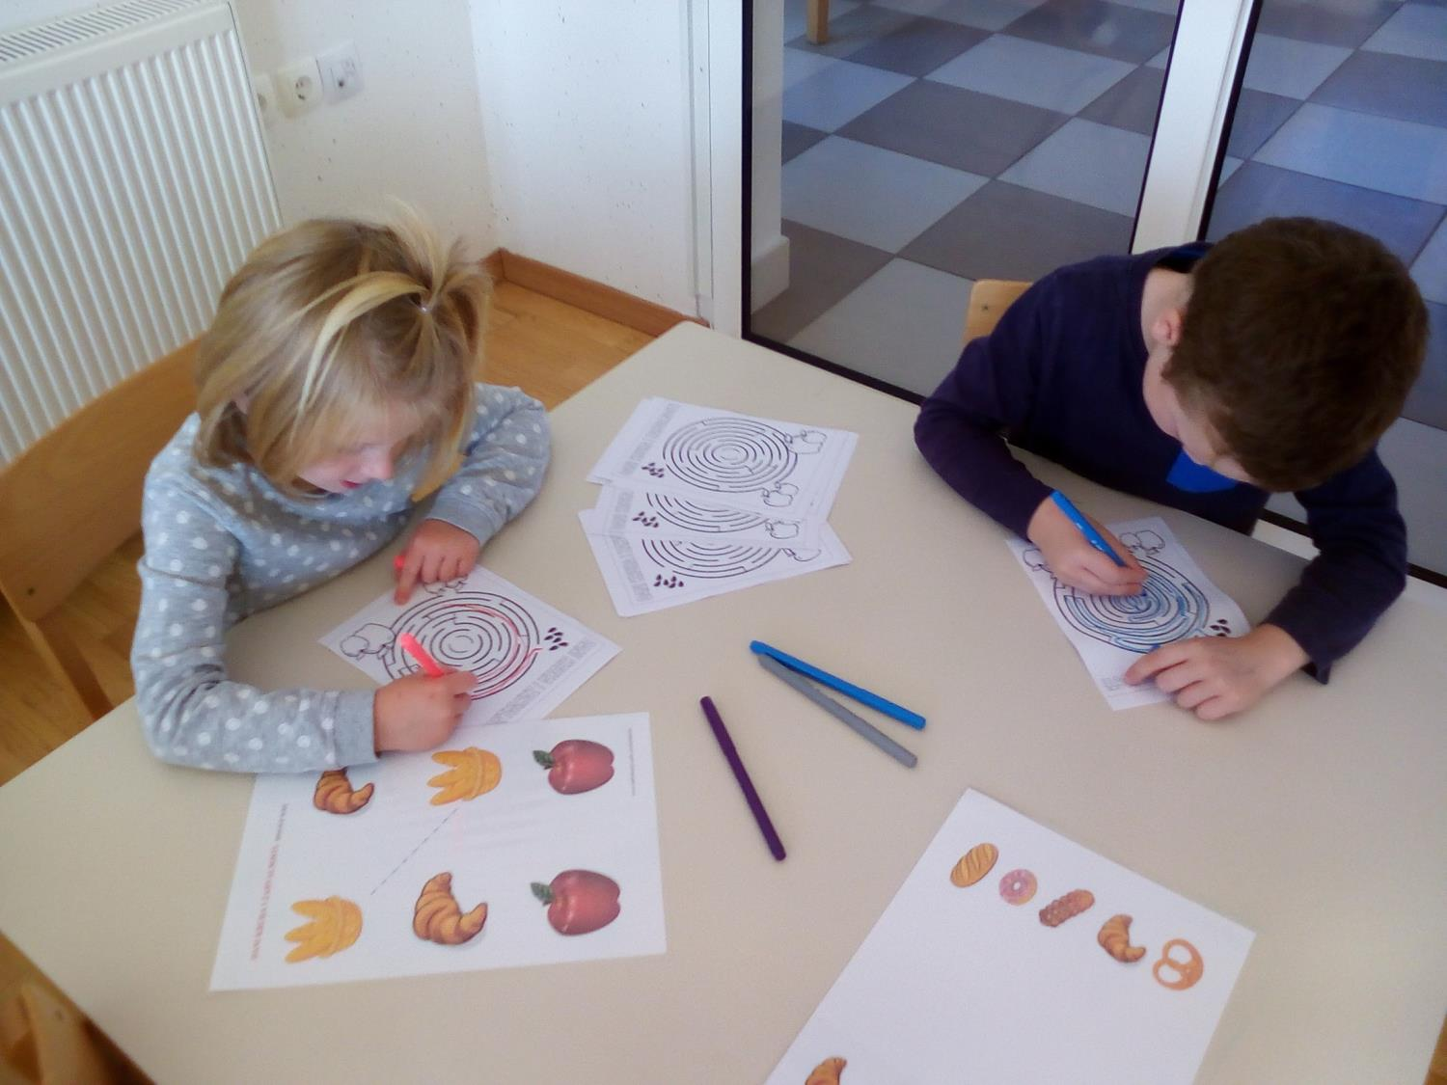

Slide 27
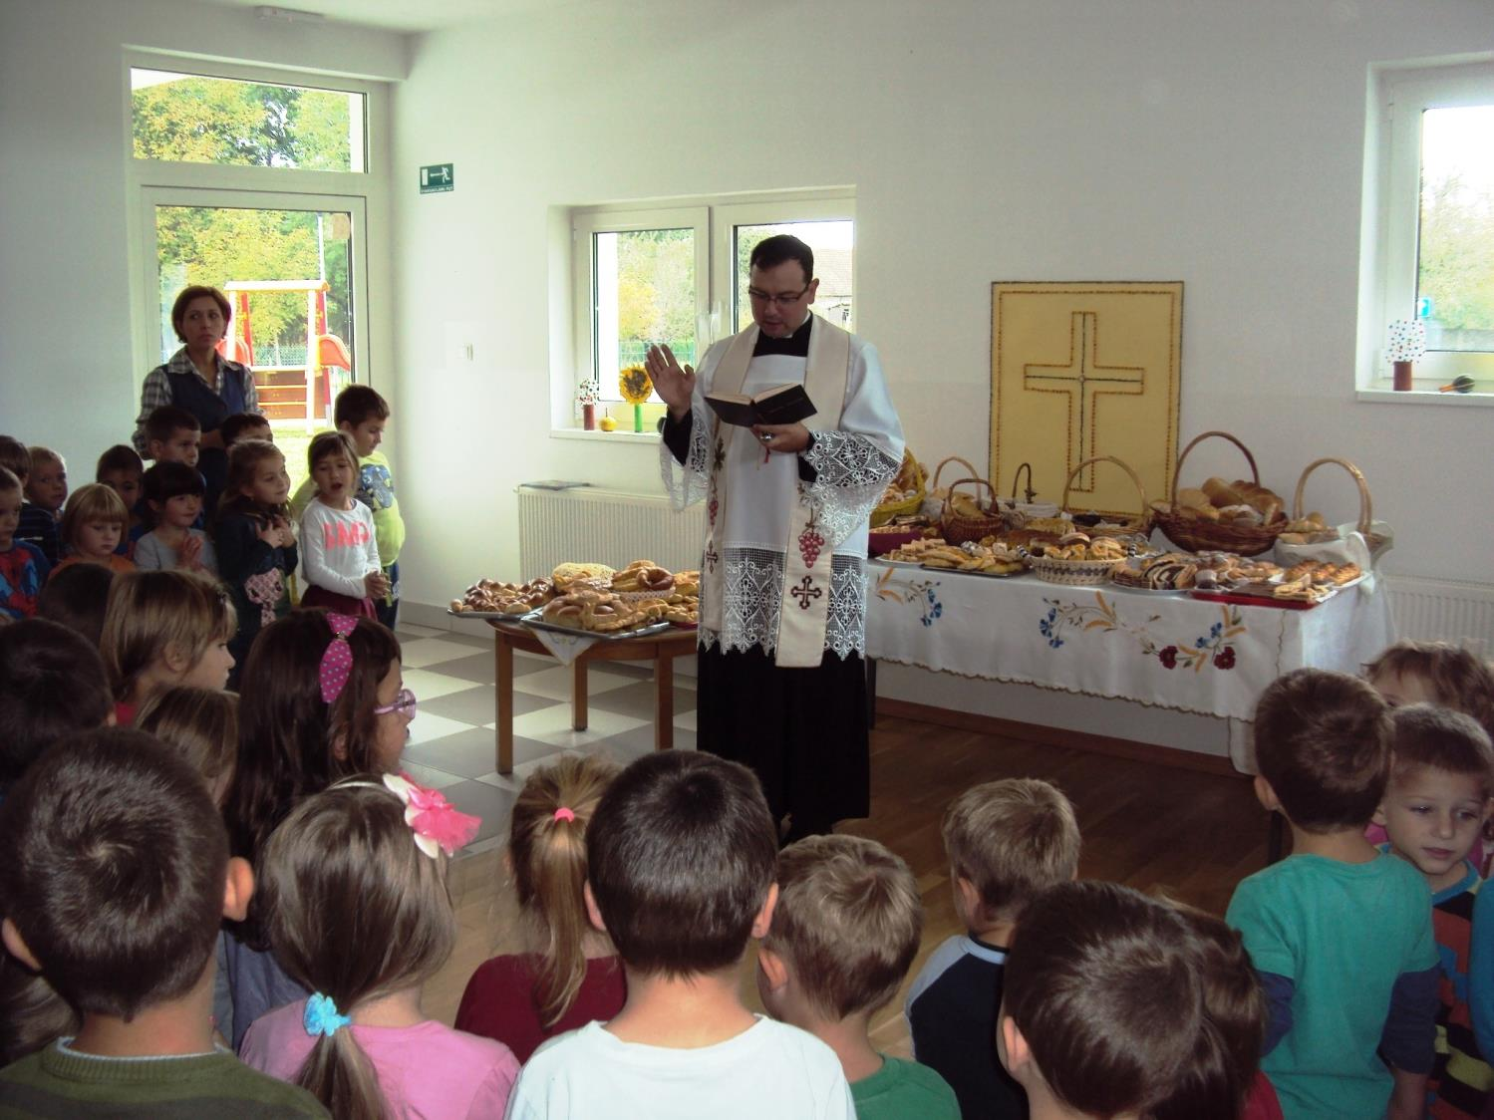

Slide 28
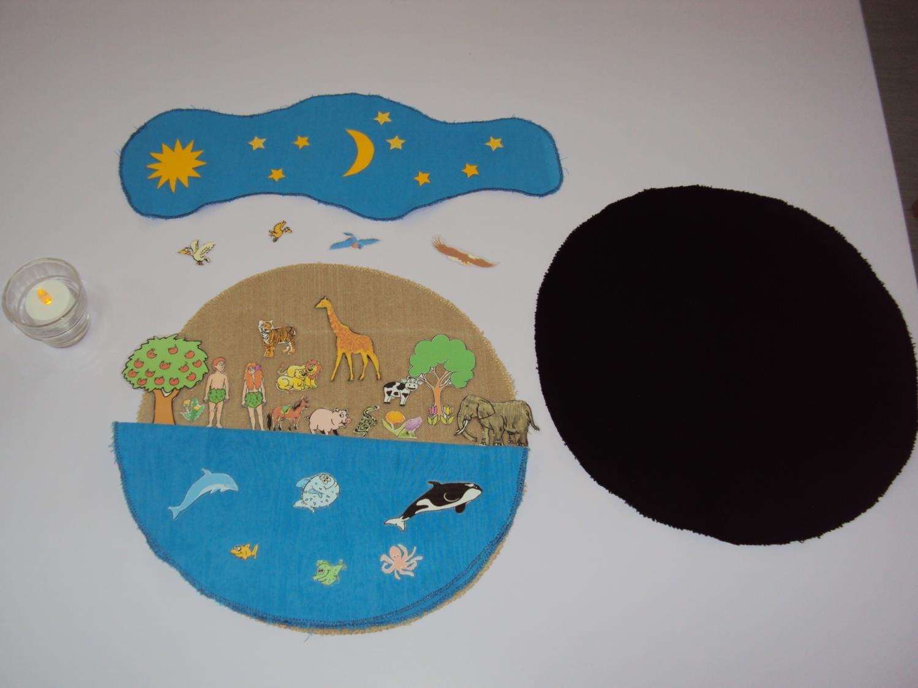

Slide 29
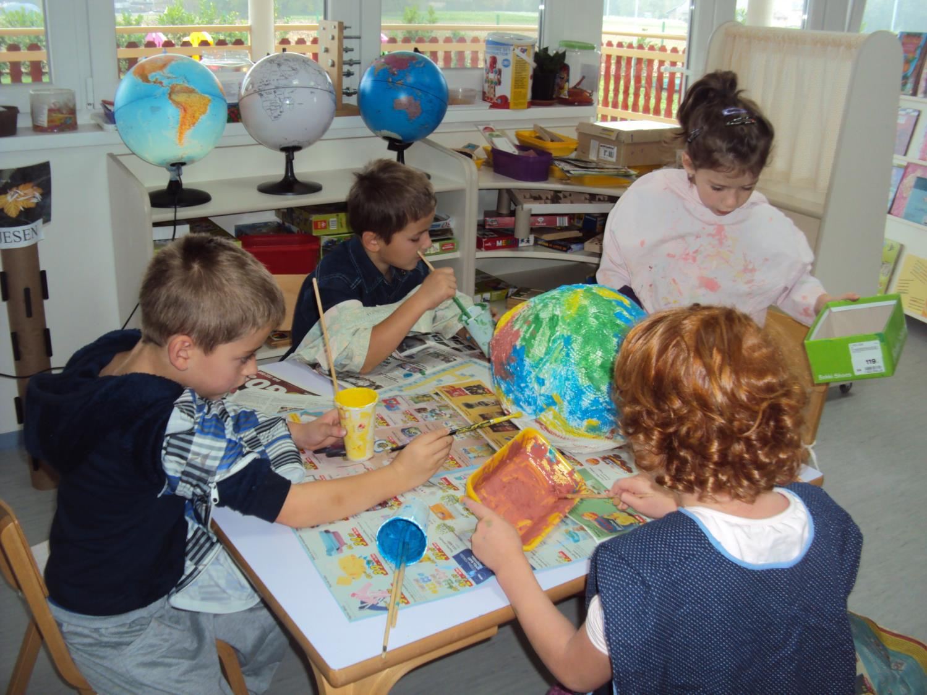

Slide 30
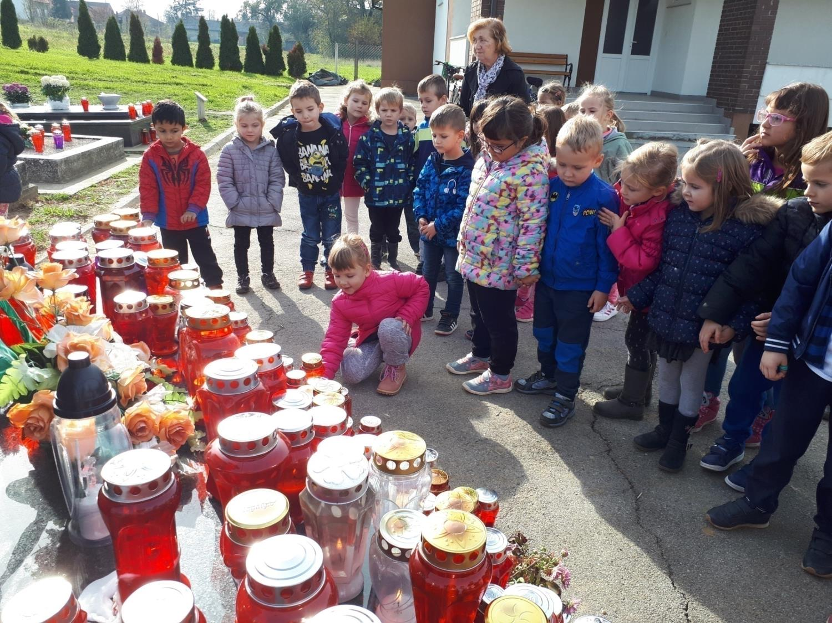

Slide 31
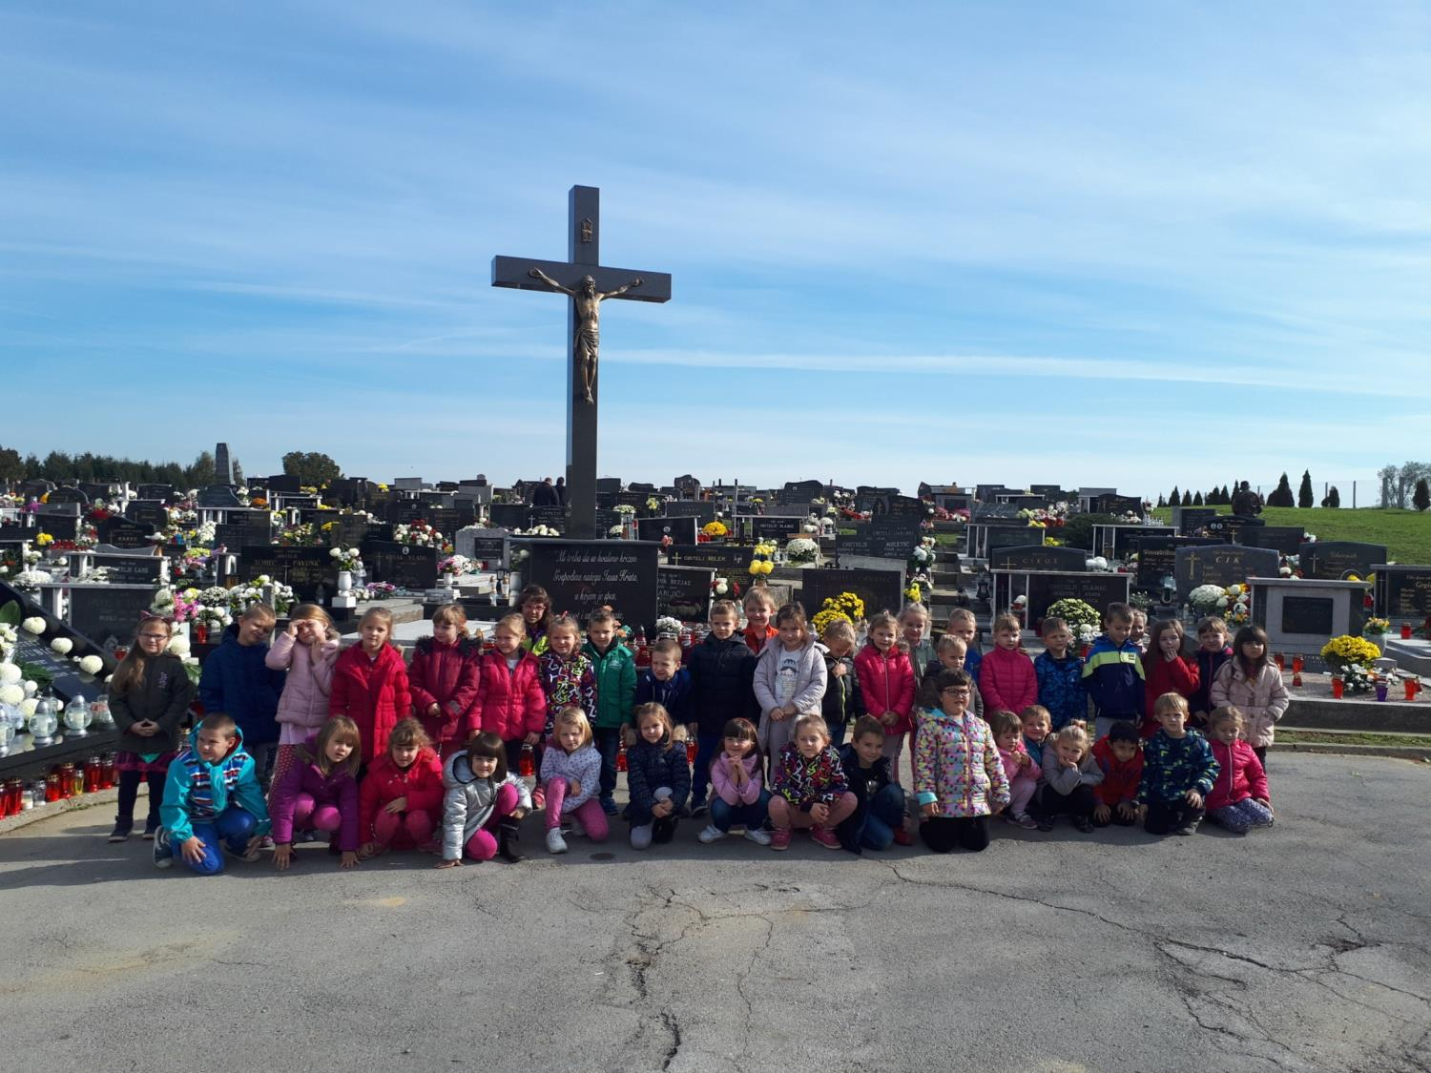

Slide 32
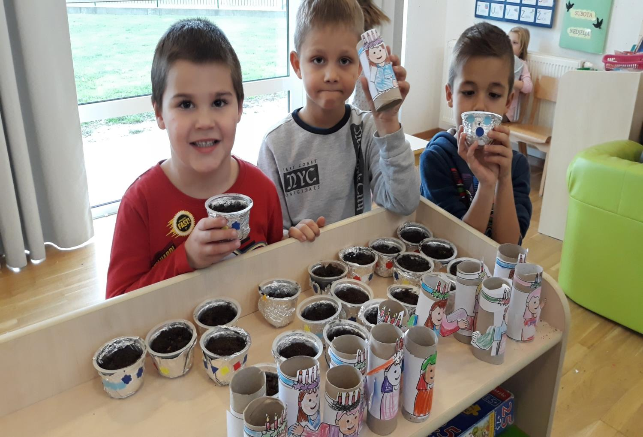

Slide 33
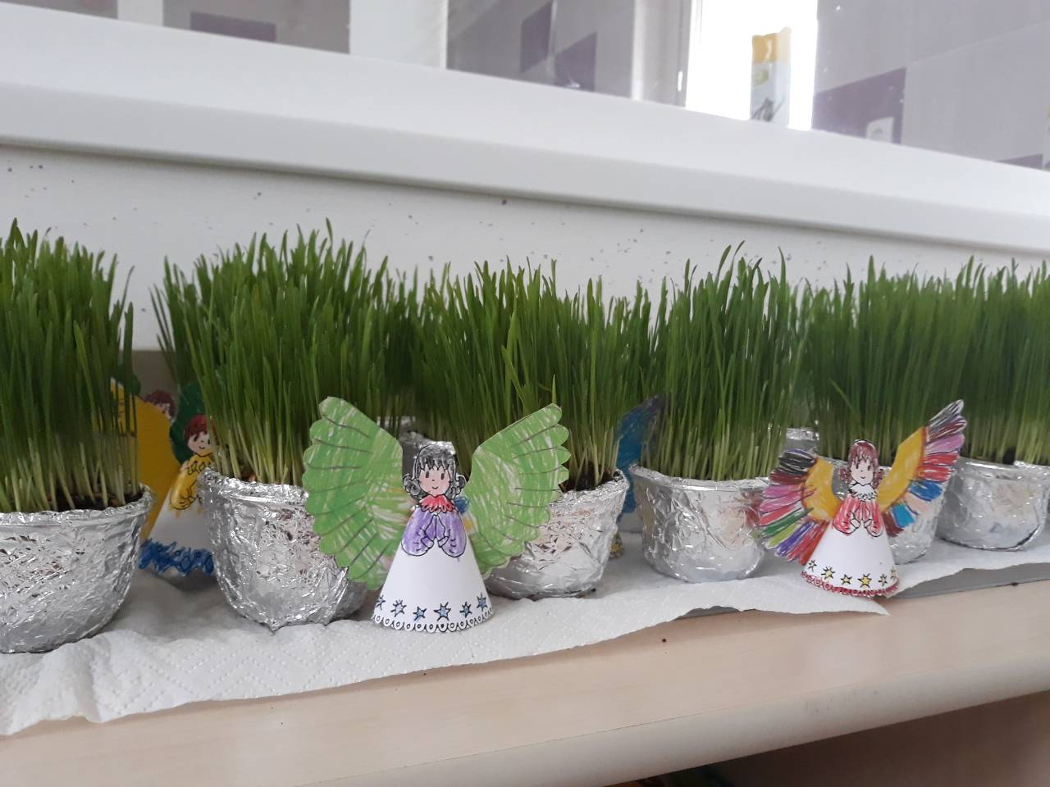

Slide 34
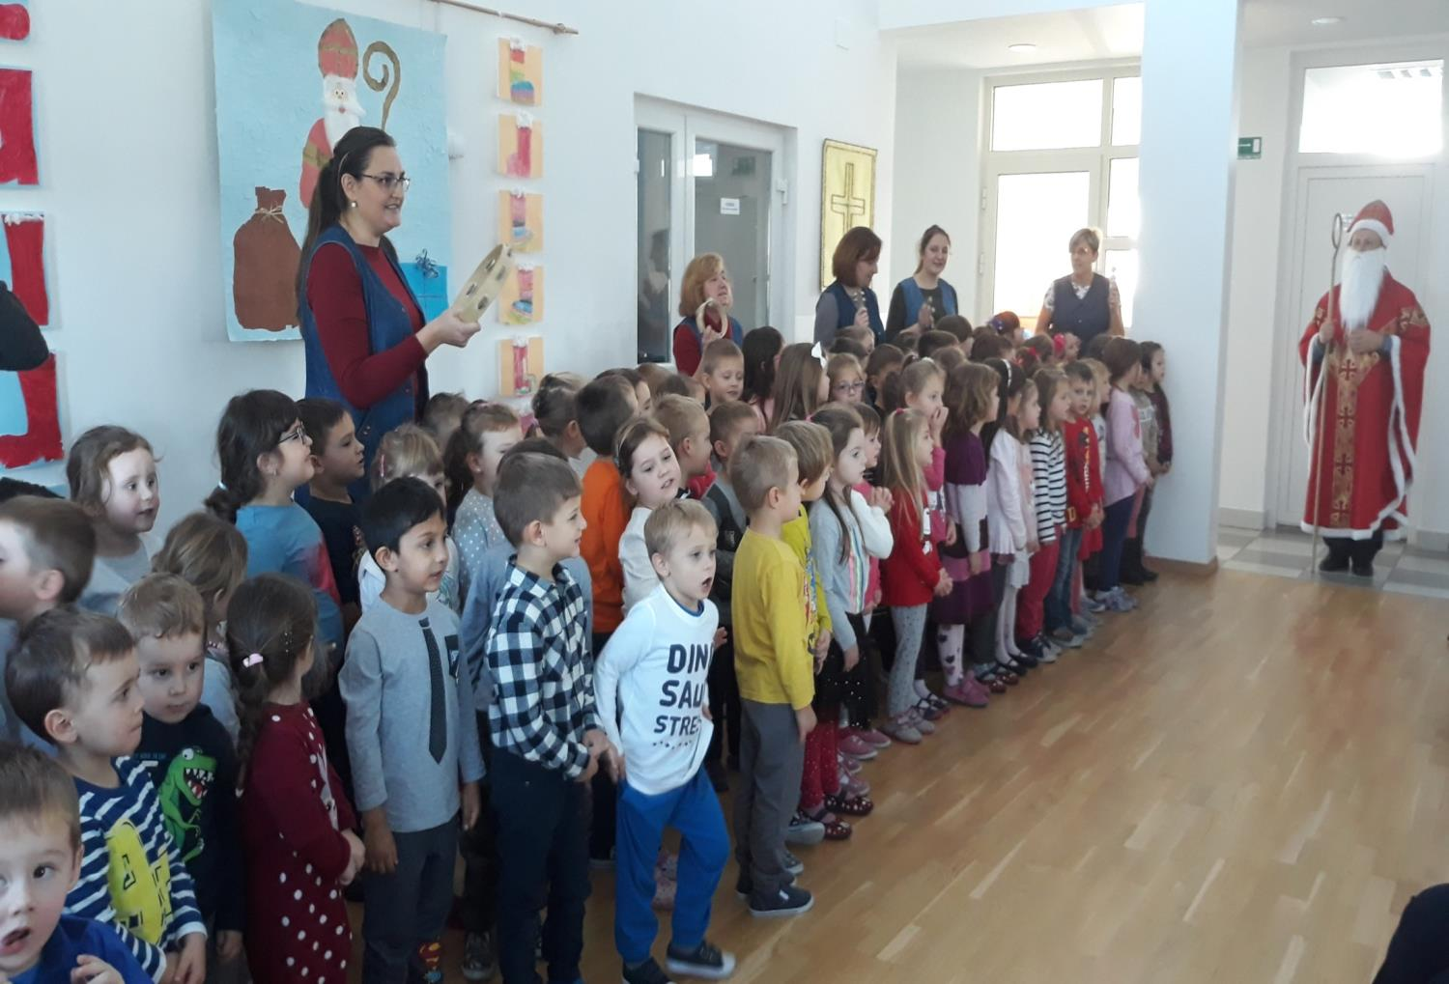

Slide 35
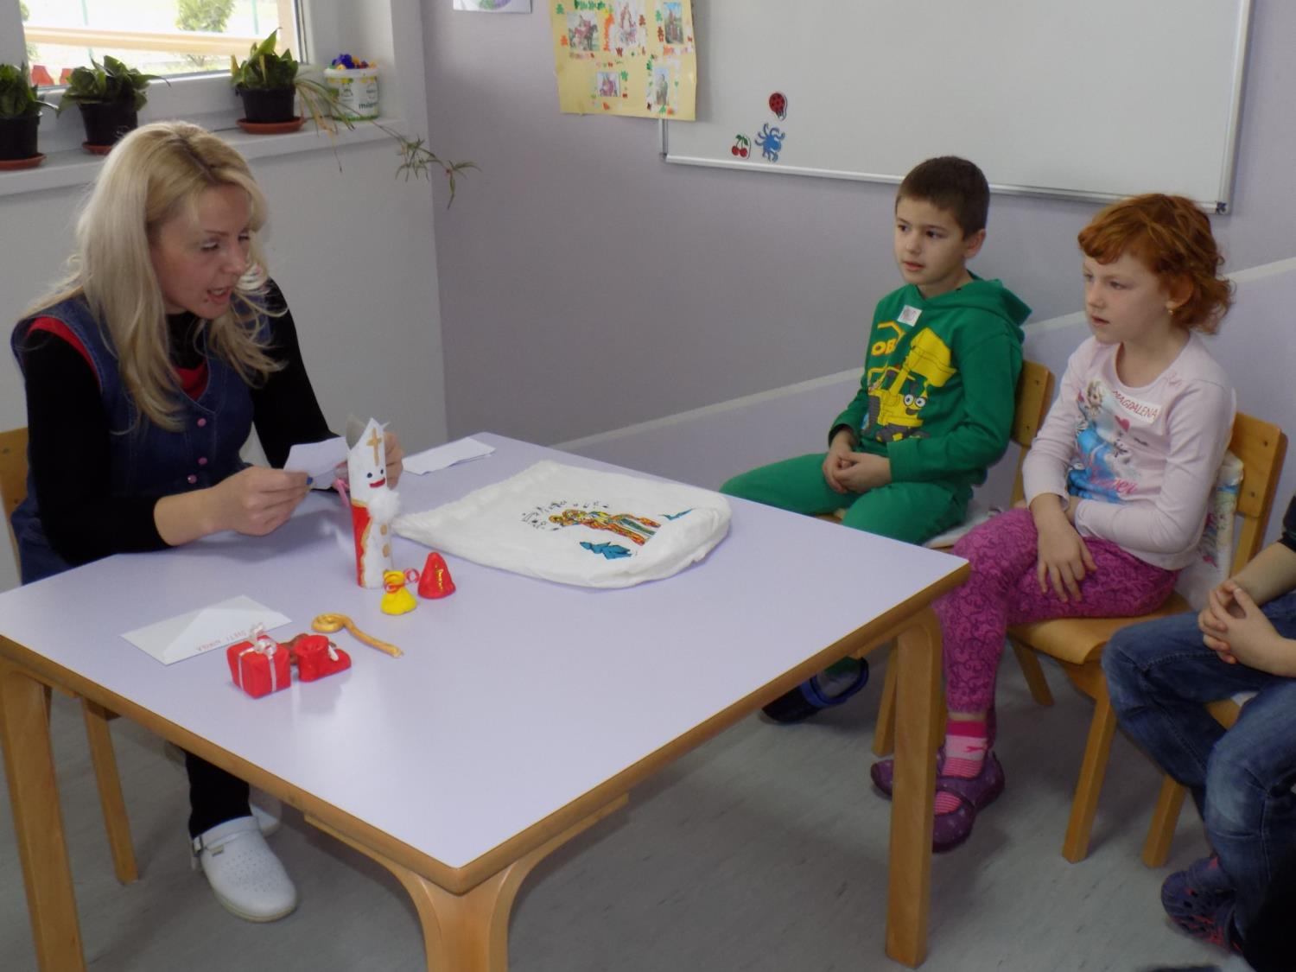

Slide 36
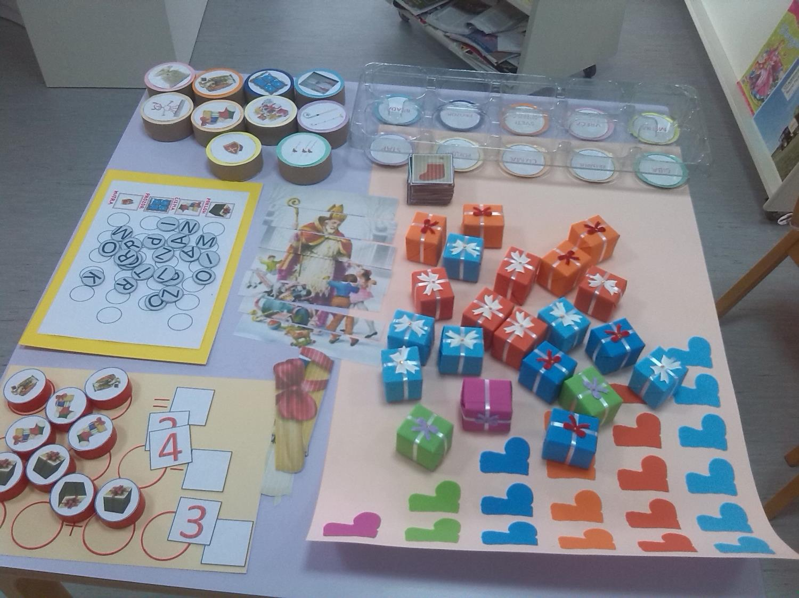

Slide 37
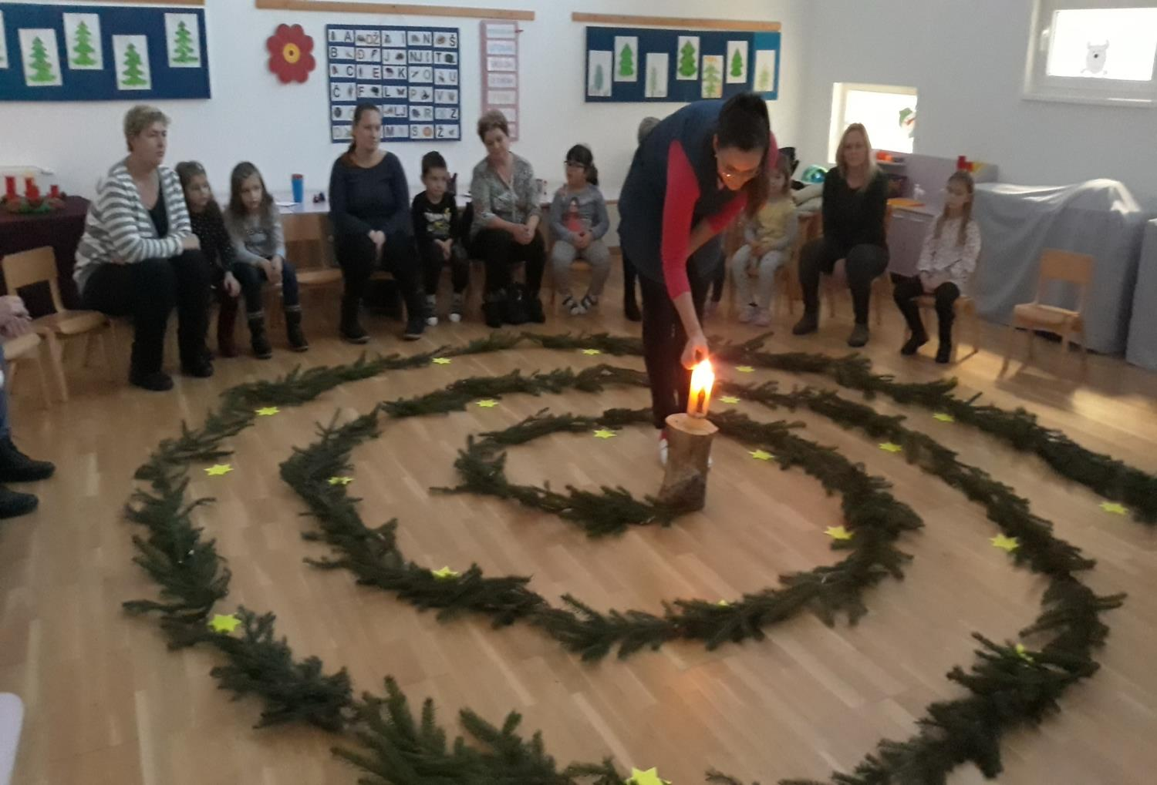

Slide 38
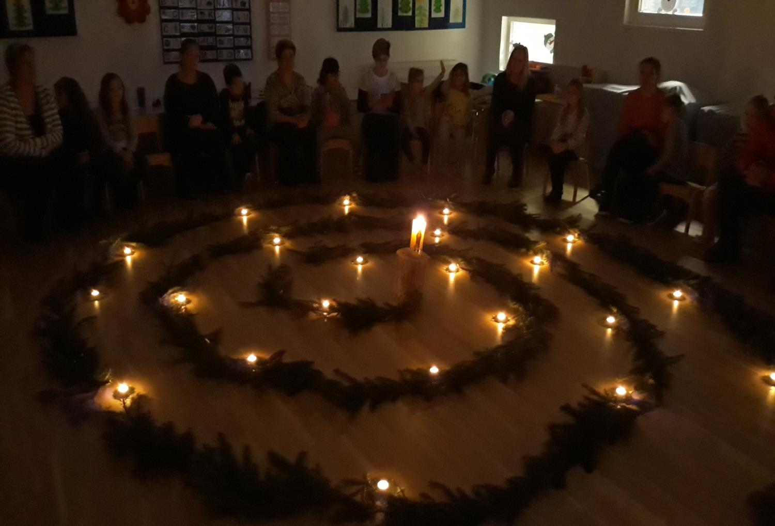

Slide 39
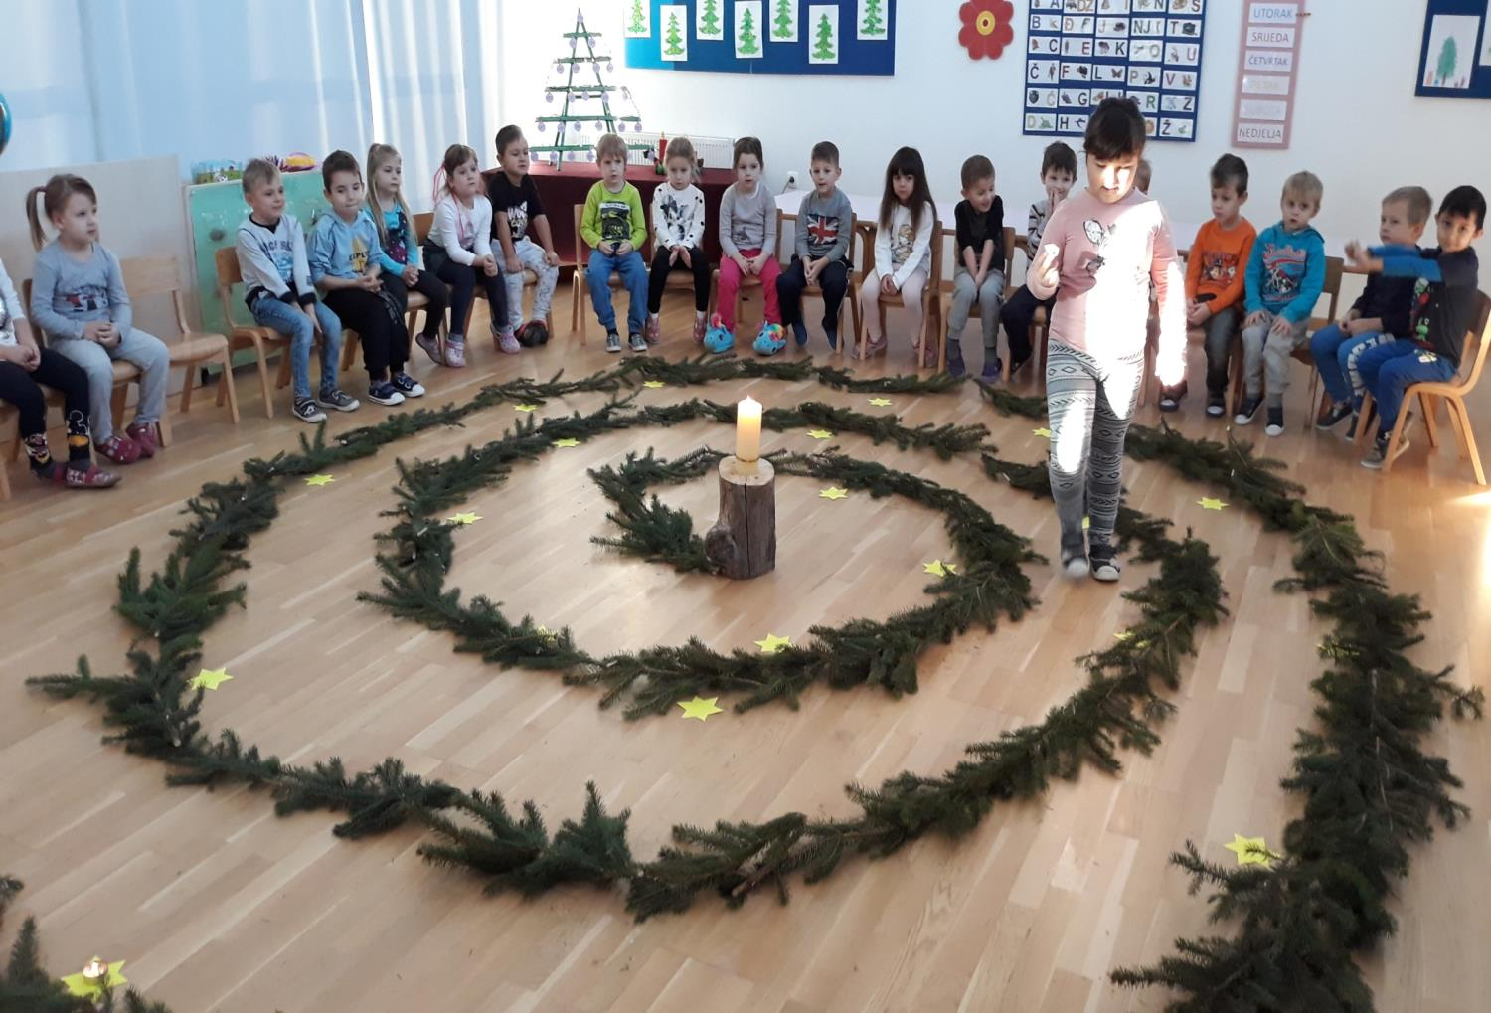

Slide 40
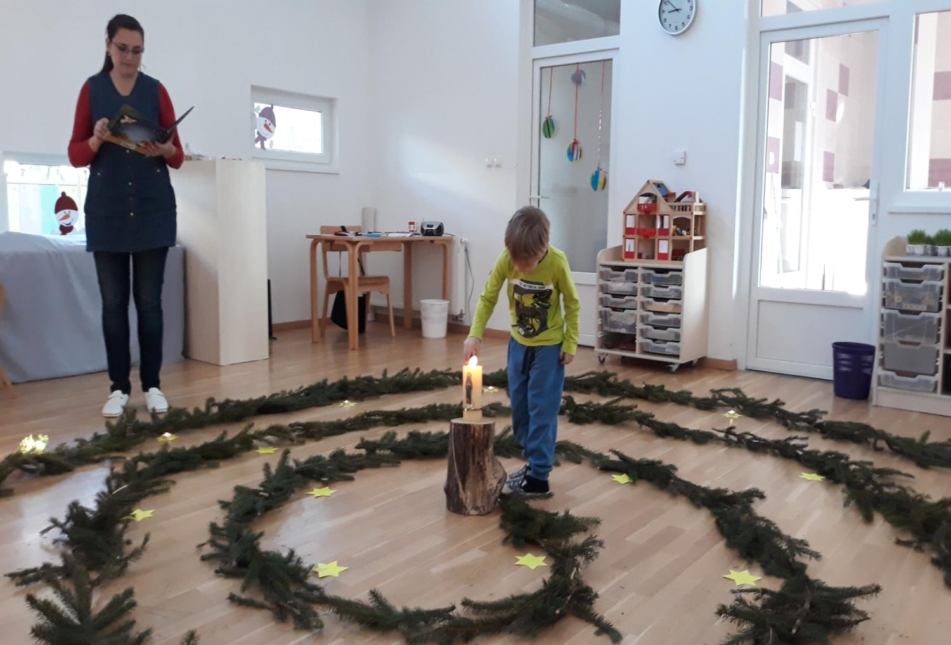

Slide 41
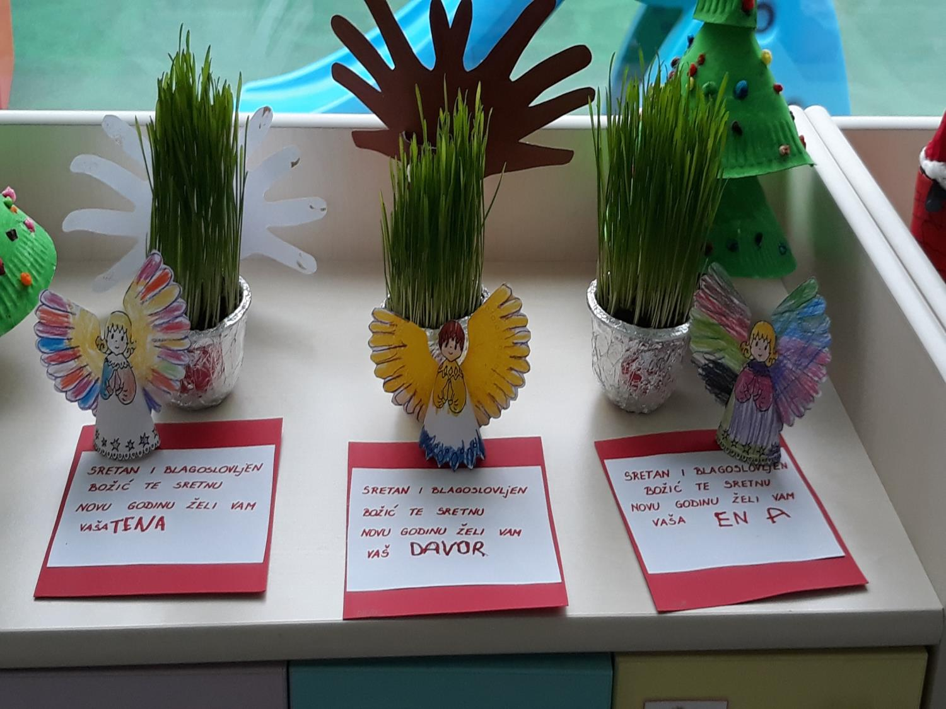

Slide 42
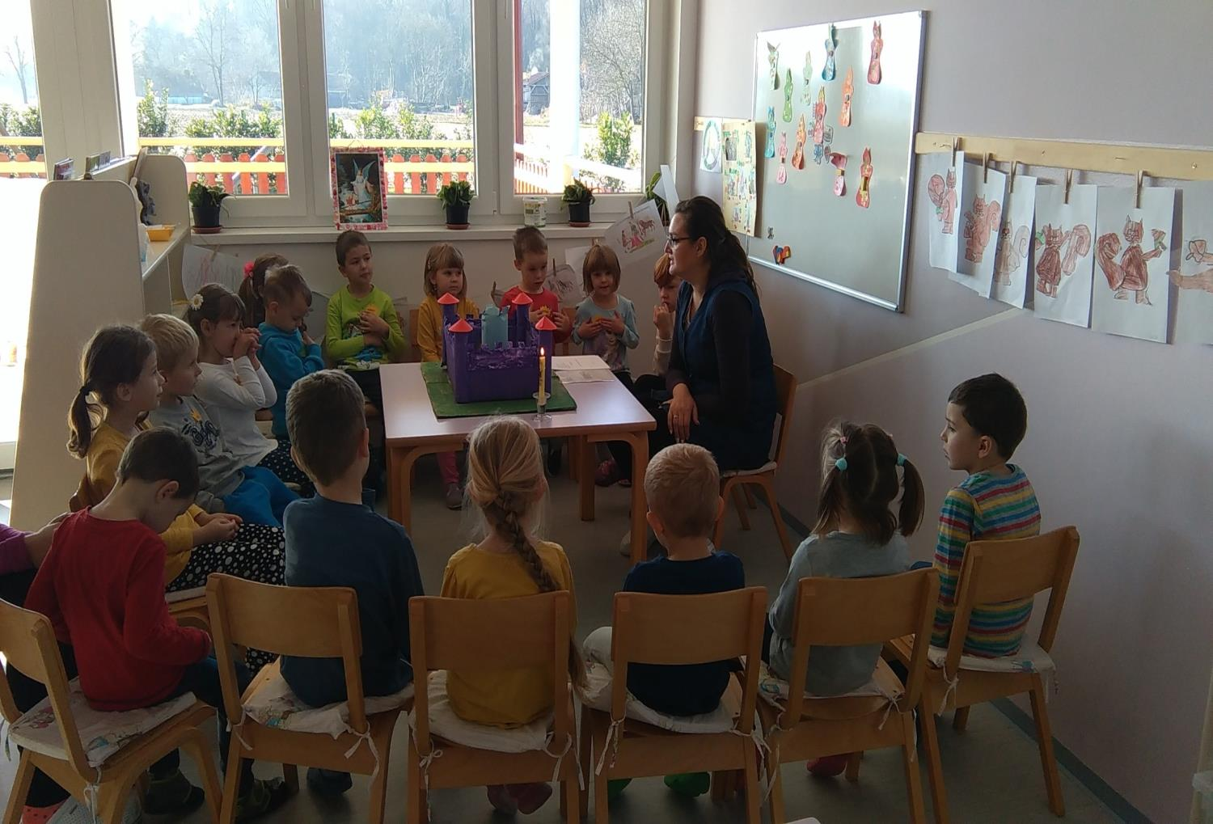

Slide 43
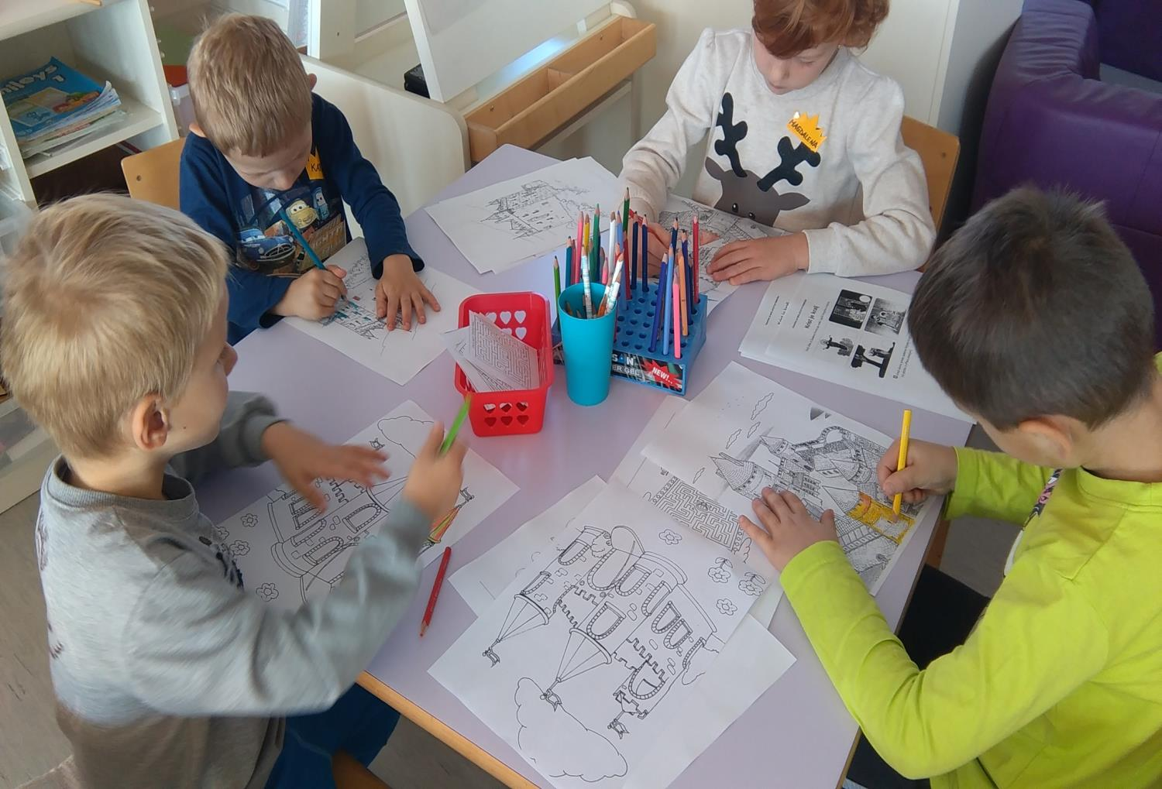

Slide 44
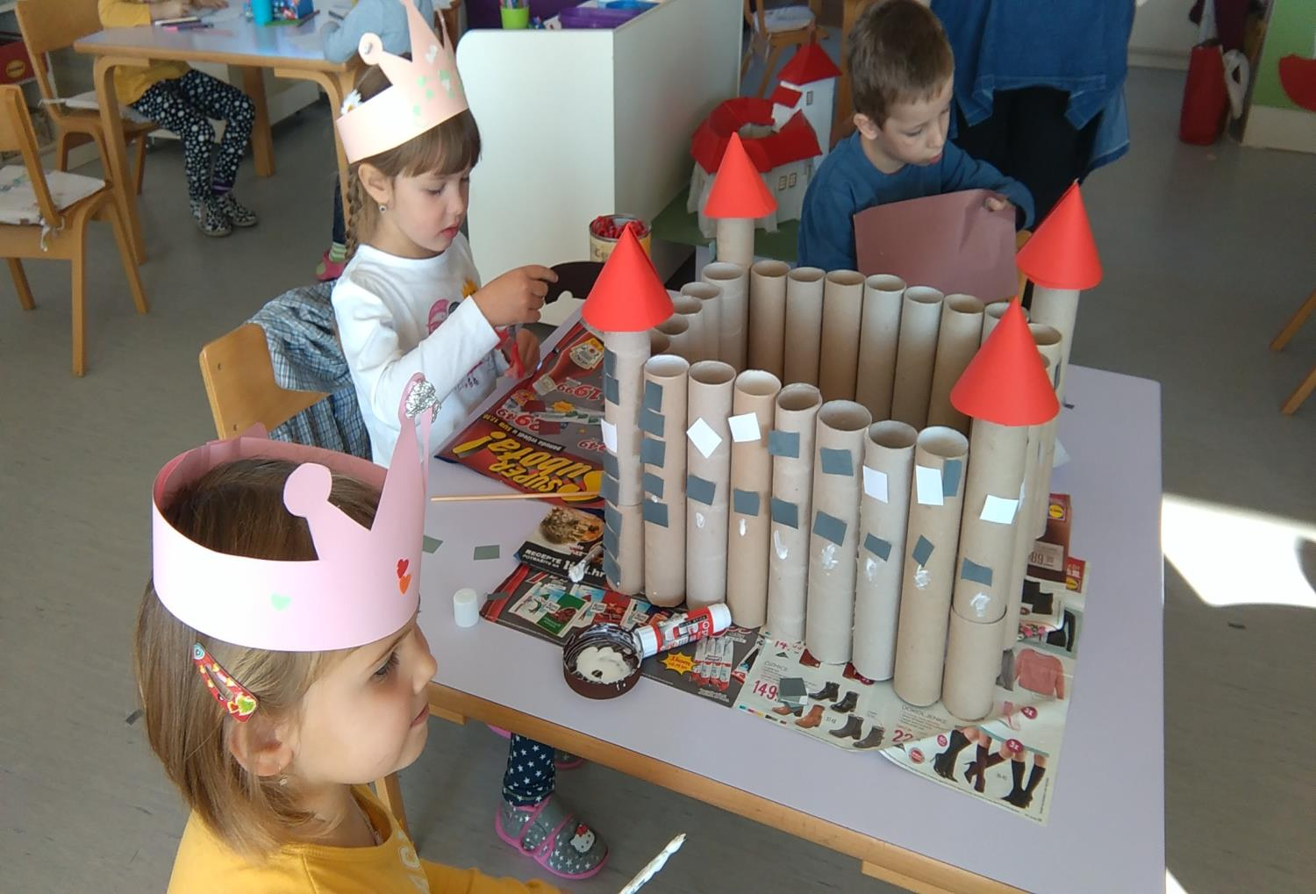

Slide 45
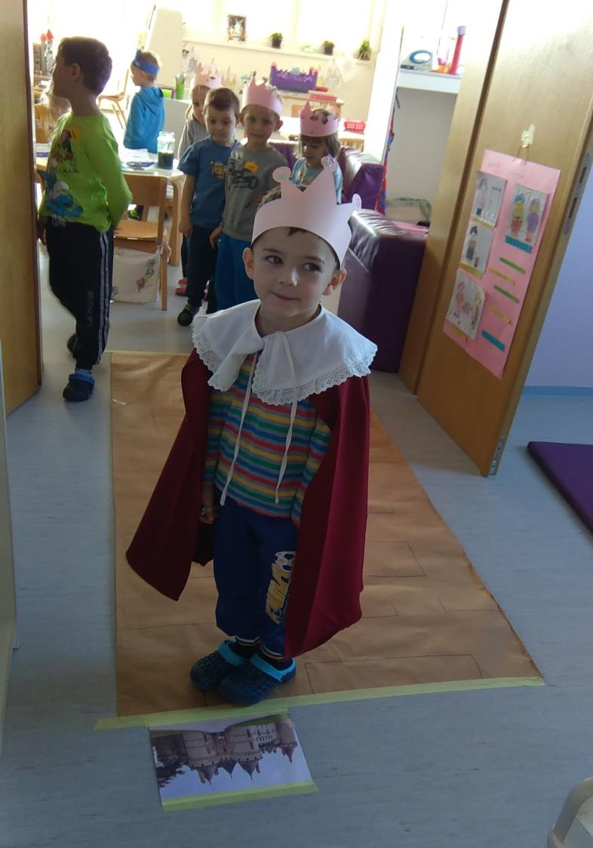

Slide 46
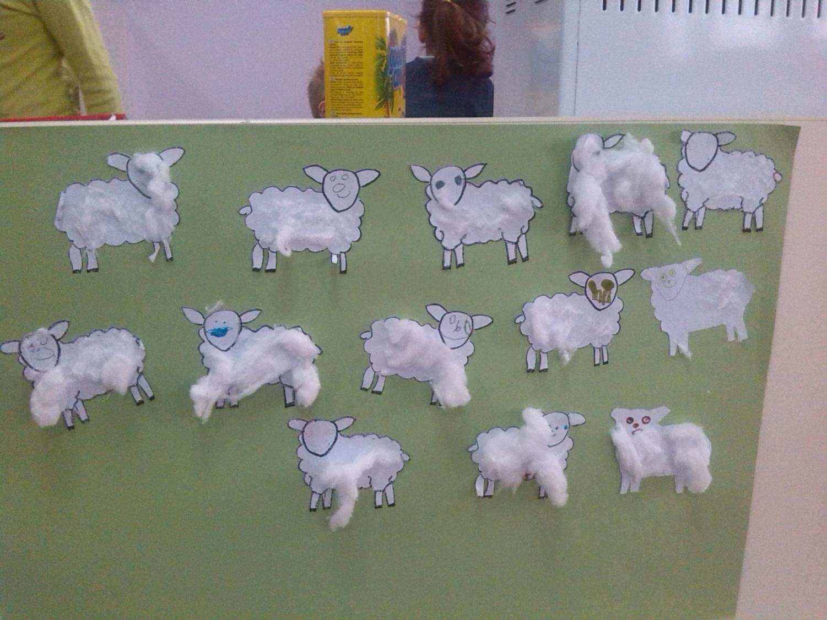

Slide 47
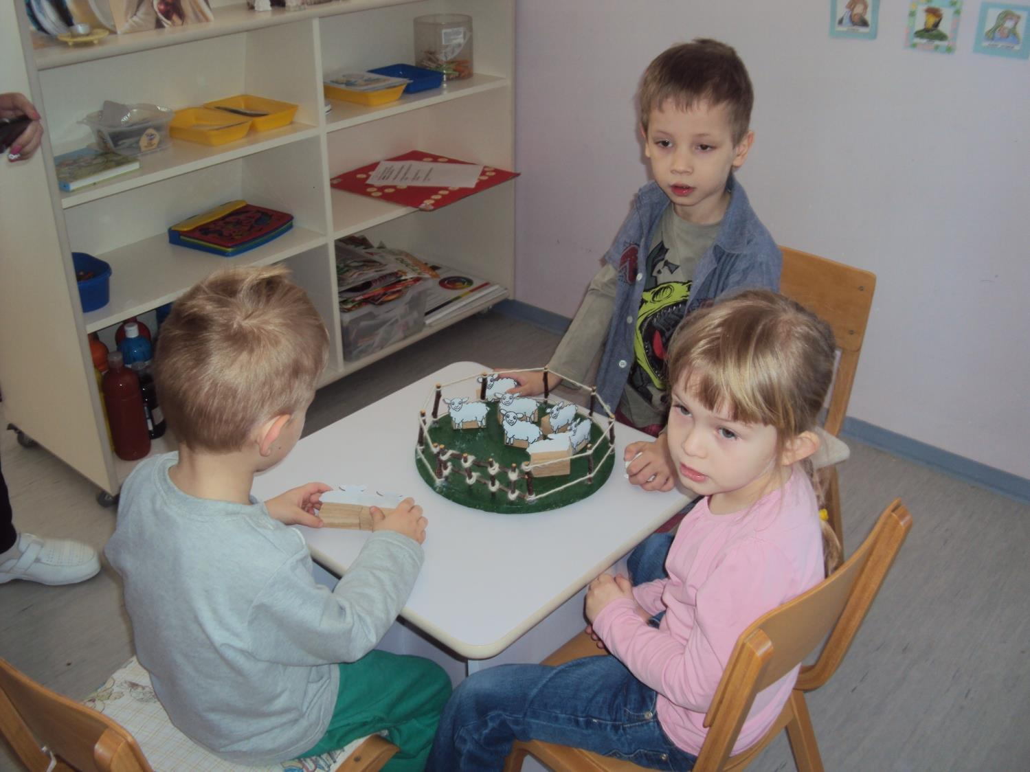

Slide 48
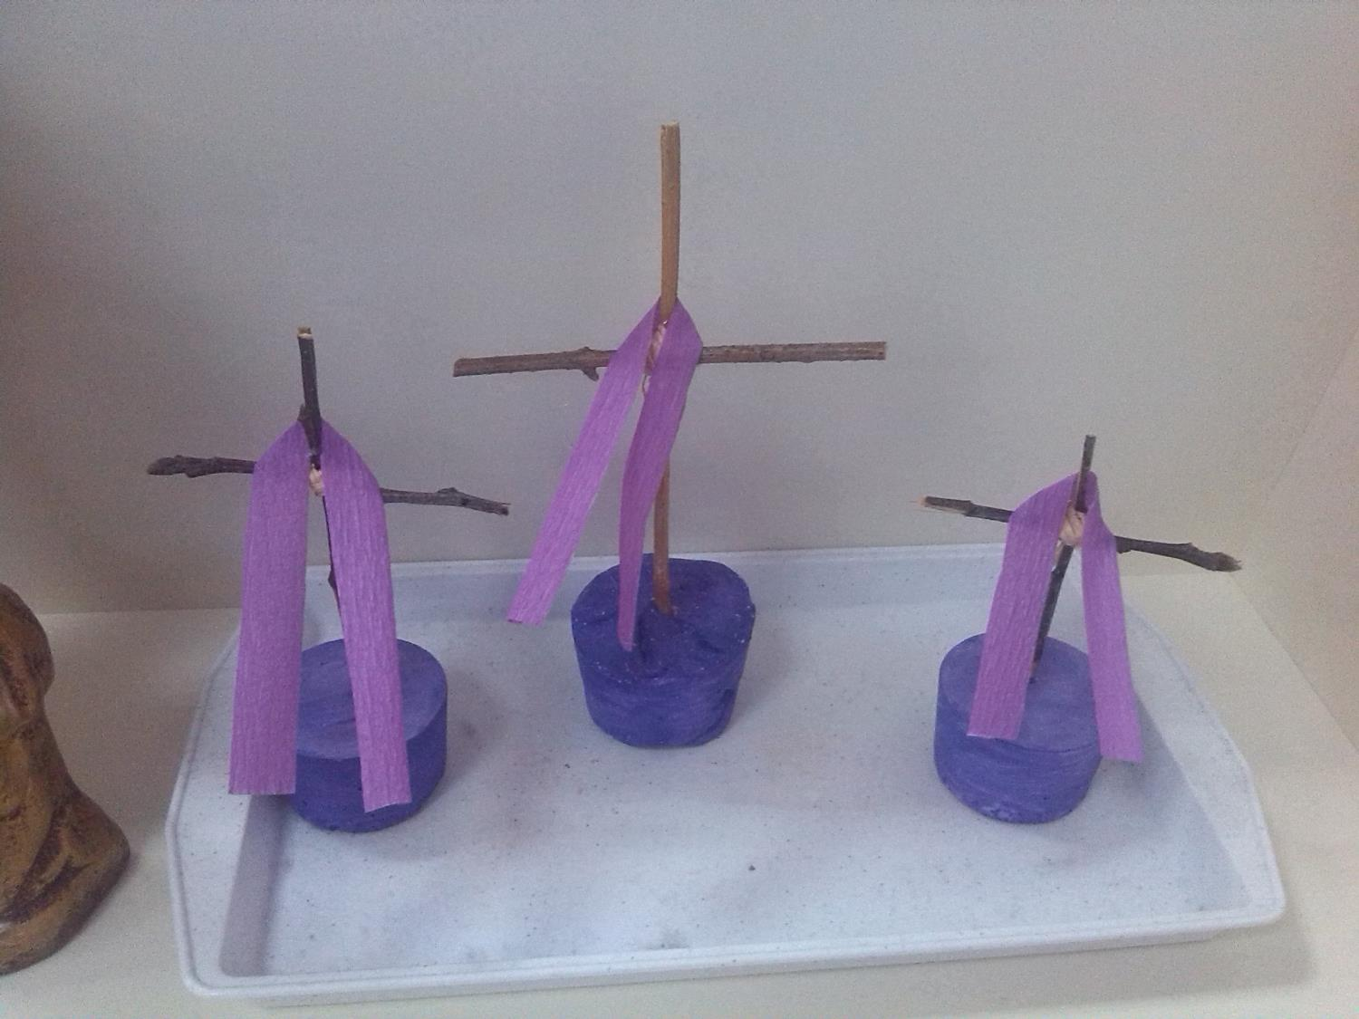

Slide 49
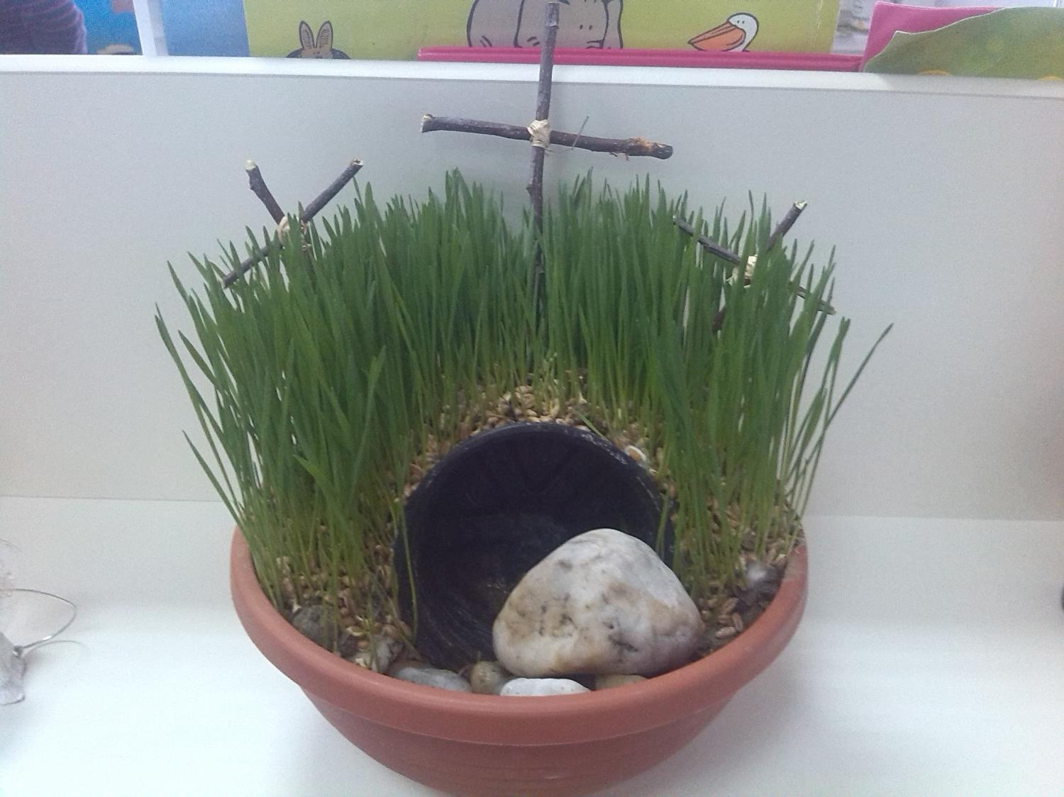

Slide 50
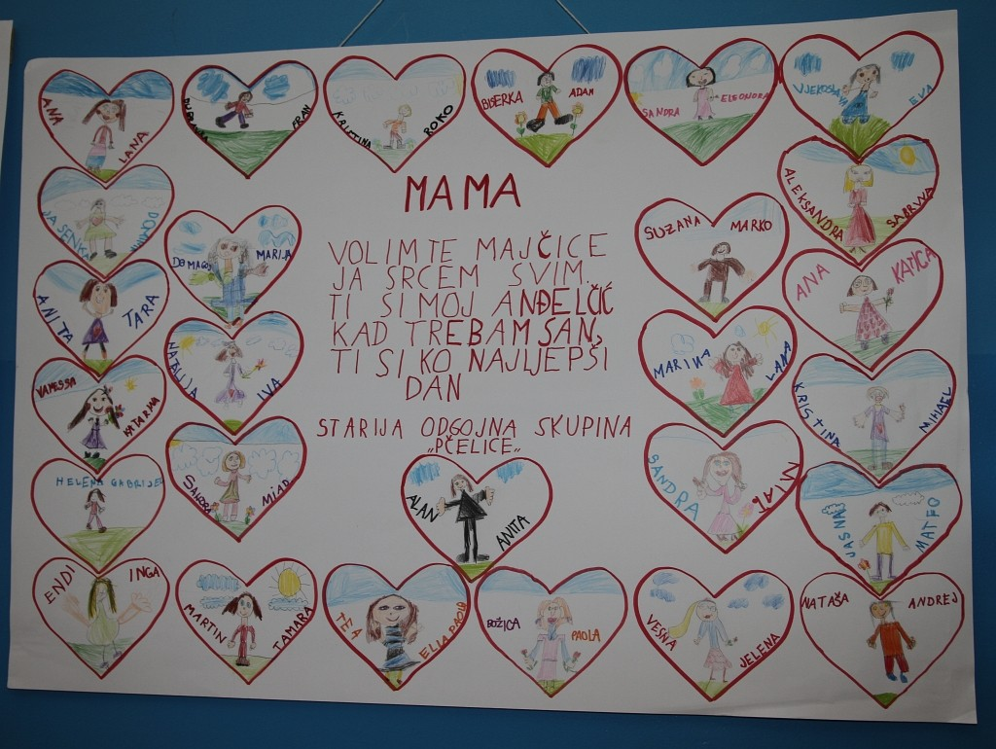

Slide 51
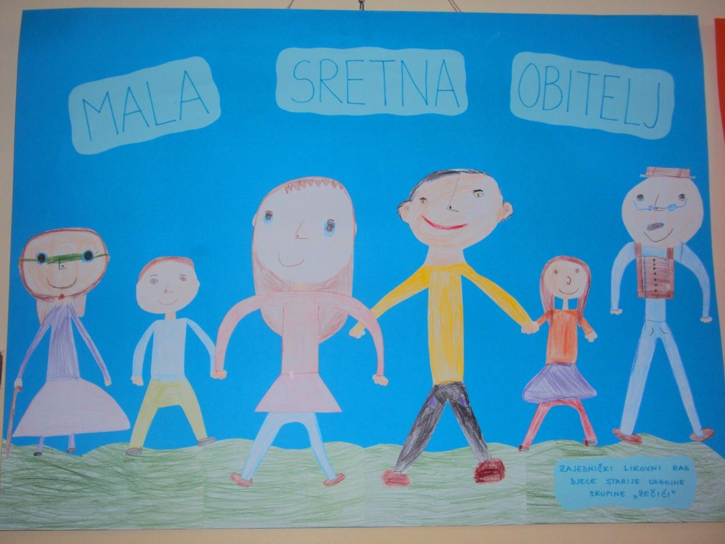

Slide 52
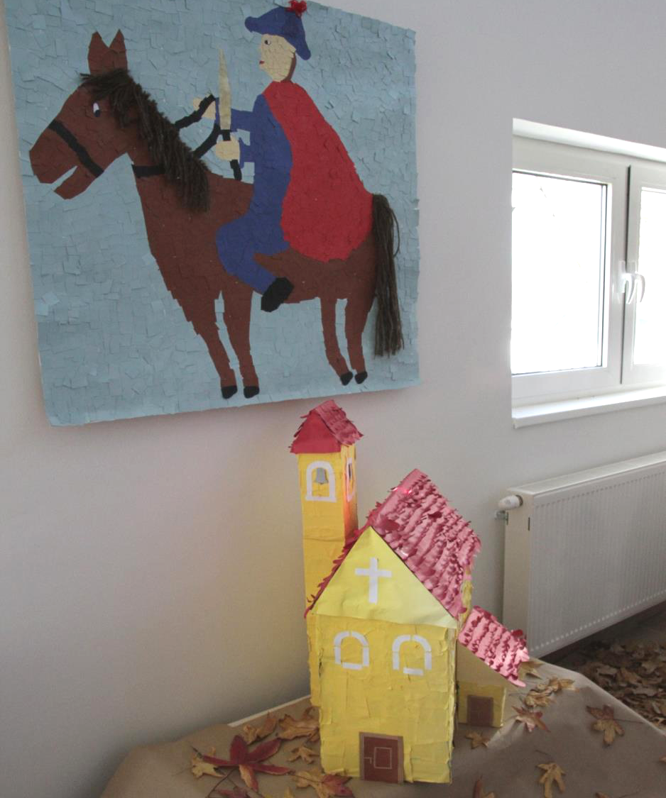

Slide 53
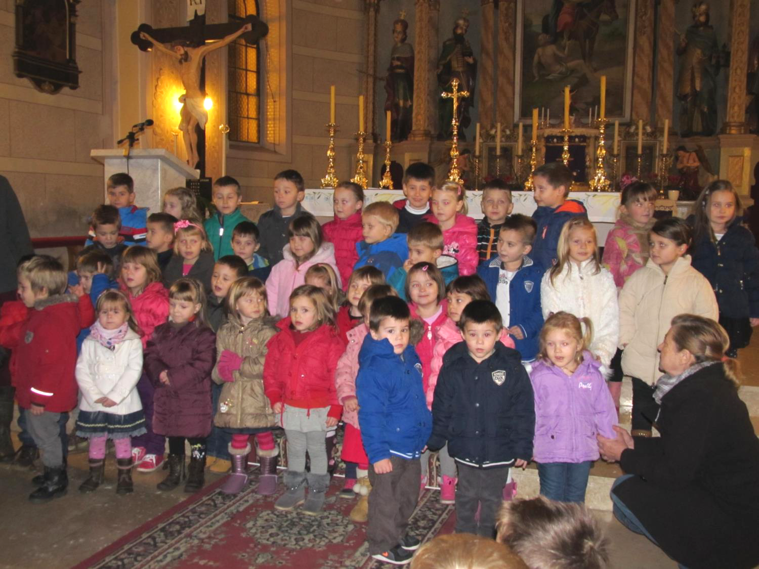

Slide 54
A evo kako izgleda jedna vjerska aktivnost...
“ZAJEDNO OKO ADVENTSKOG VIJENCA”
OPĆI PODACI:
Tematska jezgra: Božić – radost Isusova dolaska na svijet
Tema: Zajedno oko adventskog vijenca
Dobna skupina: 4 – 7 godina
CILJ:
Izradom adventskog vijenca i upoznavanjem sa značenjem adventa ili došašća pobuditi u djetetu radost iščekivanja Isusova rođenja.
ZADAĆE:
  upoznati dijete sa značenjem riječi advent/došašće
  razvijati socio - emocionalnu osjetljivost
  motivirati dijete da stvaralačkim činom izražava ljubav (likovno,
glazbeno, pokretom...)
  razvijati i djelovati na djetetove istraživačko - spoznajne mogućnosti kroz igre u različitim centrima aktivnosti

Slide 55
Globalna struktura aktivnosti
Motivacija
Najava teme
Susret s tekstom "Došašće“
Razgovor uz poticajna pitanja i molitveno izražavanje djece
Stvaralačko izražavanje
Završna - pjesma "Visom leteć" uz pratnju instrumenta

Slide 56


Slide 57
Rad s tekstom - razgovor uz poticajna pitanja, molitveno izražavanje
Što je to došašće?
Što znači čekati?
Koga ja čekam?
Komu se nadam?
Veselite li se rođenju Isusa?
Jeste li zahvalni dragom Bogu što nas voli i što će nam poslati Isusa?
Što bismo mu poručili kad se rodi?
Kako bismo se zahvalili? (mogućnost molitvenog izražavanja)

Slide 58
Stvaralačko izražavanje
Djeca biraju neke od ponuđenih centara aktivnosti:
CENTAR ZA LIKOVNO IZRAŽAVANJE
bojanje bojanki - adventski ukras - oboji, izreži, sastavi, zalijepi
izrada velikog, centralnog adventskog vijenca
izrada vlastitog, manjeg adventskog vijenca od neoblikovanog materijala
CENTAR ZA POČETNO ČITANJE I PISANJE
radni list „Zajedno oko adventskog vijenca“
labirint „Svijeća traži put do adventskog vijenca“
slagarice „Adventski vijenac“ (5 dijelova/10 dijelova)
poklapalice „Slika na sliku- advent“
igra slovima „Složi riječ“ – kuglica, zvono, svijeća, anđeo, adventski vijenac, zvijezda, bor, sveta obitelj
CENTAR MALE MATEMATIKE
igra „Zbroji i umetni odgovarajući broj – advent“
igra „Uz broj umetni odgovarajući broj svjećica“
CENTAR ZA ISTRAŽIVANJE
globus na stalku, kaširana kugla – planeta Zemlja, kuglica za bor, vijenac od slame, četiri svijeće, kalendar, prigodne slikovnice

Slide 59


Slide 60


Slide 61


Slide 62


Slide 63


Slide 64

Završni dio
uz pratnju instrumenta pjevanje adventske pjesme "Visom leteć"

Slide 65
Zaključak
ponudom ovog Programa katoličkog vjerskog odgoja djece predškolske dobi omogućujemo poštivanje temeljnog prava roditelja na vjerski odgoj djece
obzirom na postavljene zadaće vjerskog odgoja nezaobilazna je uloga roditelja jer su oni «prvi i glavni odgojitelji svoje djece»
u odgoju djece i razvijanju duhovne komponente života djeteta roditeljima je itekako potrebna pomoć Crkve i cijelog društva

Slide 66

I za kraj...
TAKO ŠIROKA I DUBOKA I DUGA I VISOKA...
ŠIROKA I DUBOKA I DUGA I VISOKA...
ŠIROKA I DUBOKA I DUGA I VISOKA...
JE BOŽJA LJUBAV, JE BOŽJA LJUBAV!!

Slide 67

Hvala na pažnji!
BVB

